Slide 1
«Решение задач С2 ЕГЭ по математике нестандартным методом»
Разработала
преподаватель математики
Казанского СВУ
Борзова И. Б.
2014 г.
Борзова И. Б.

Slide 2

1. Угол между двумя прямыми
Косинус угла $φ$ между ненулевыми векторами $\vec{a_{1}}\left\{x1;y1;z1 \right\}$ и $\vec{a_{2}} \left\{x2;y2;z2\right\}$.
вычисляется по формуле:
$$\cos{φ}=\frac{\left|\vec{a_{1}}∙\vec{a_{2}}\right|}{\left|\vec{a_{1}}\right|∙\left|\vec{a_{2}}\right|}=$$
$$=\frac{\left|x_{1}x_{2}+y_{1}y_{2}+z_{1}z_{2}\right|}{\sqrt{{x_{1}}^{2}+{y_{1}}^{2}+{z_{1}}^{2}}∙\sqrt{{x_{2}}^{2}+{y_{2}}^{2}+{z_{2}}^{2}}}$$
Борзова И. Б.

Slide 3
Задача 1
В правильном октаэдре SABCDF (S и F – несмежные вершины) точка P – середина ребра SC.
Найдите косинус угла между прямыми BF и AP.
Борзова И. Б.

Slide 4













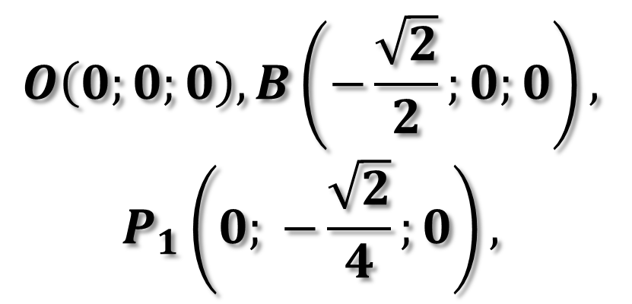


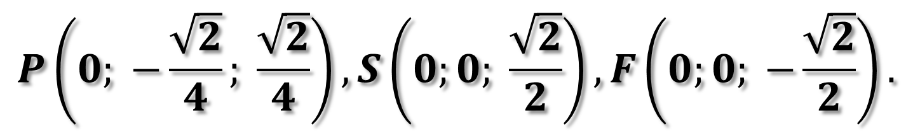






$$z$$
$$B$$
$$C$$
$$S$$
●
$$P$$
$$P_{1}$$
●
$$O$$
$$P_{2}$$
$$B$$
●
$$C$$
●
$$A$$
$$D$$
$$P_{1}$$
$$O$$
$$y$$
$$A$$
$$x$$
$$y$$
$$D$$
$$O\left(0;0;0\right), B\left(−\frac{\sqrt{2}}{2};0;0\right),$$
$$P_{1}\left(0; −\frac{\sqrt{2}}{4};0\right),$$
$$x$$
$$F$$
$$P\left(0; −\frac{\sqrt{2}}{4}; \frac{\sqrt{2}}{4}\right), S\left(0;0; \frac{\sqrt{2}}{2}\right), F\left(0;0; −\frac{\sqrt{2}}{2}\right).$$
Борзова И. Б.

Slide 5

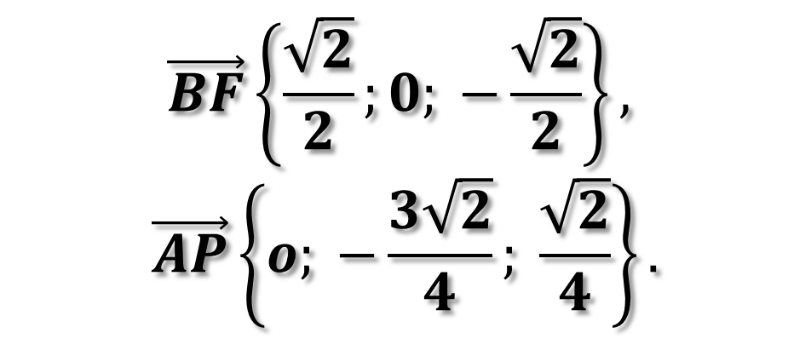



$$z$$
$$B$$
$$C$$
$$S$$
●
$$P$$
$$P_{1}$$
●
$$O$$
$$P_{2}$$
$$B$$
●
$$C$$
●
$$A$$
$$D$$
$$P_{1}$$
$$O$$
$$y$$
$$x$$
$$y$$
$$A$$
$$D$$
$$x$$
$$\vec{BF}\left\{\frac{\sqrt{2}}{2};0; −\frac{\sqrt{2}}{2}\right\},$$
$$\vec{AP}\left\{o; −\frac{3\sqrt{2}}{4}; \frac{\sqrt{2}}{4}\right\}.$$
$$F$$
Борзова И. Б.

Slide 6
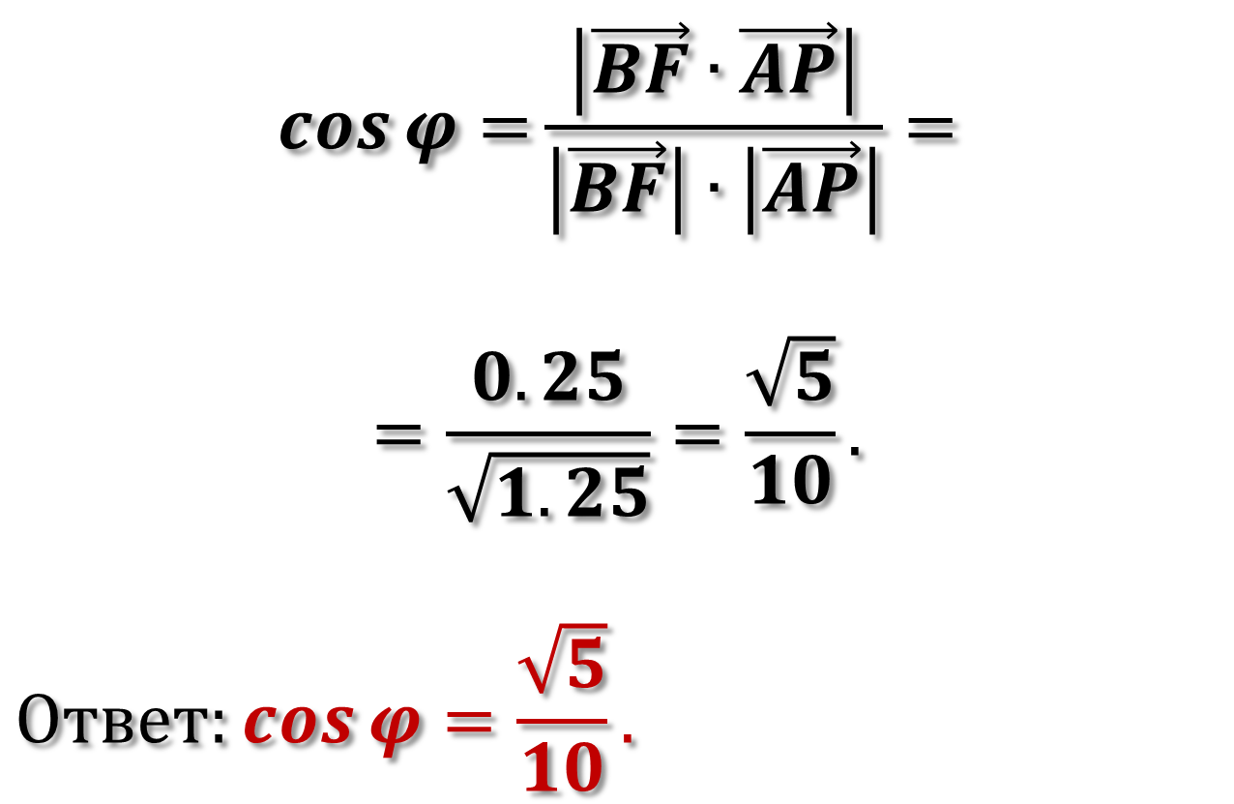
$$\cos{φ=}\frac{\left|\vec{BF}∙\vec{AP}\right|}{\left|\vec{BF}\right|∙\left|\vec{AP}\right|}=$$
$$=\frac{0.25}{\sqrt{1.25}}=\frac{\sqrt{5}}{10}.$$
$$Ответ:\cos{φ}=\frac{\sqrt{5}}{10}.$$
Борзова И. Б.

Slide 7
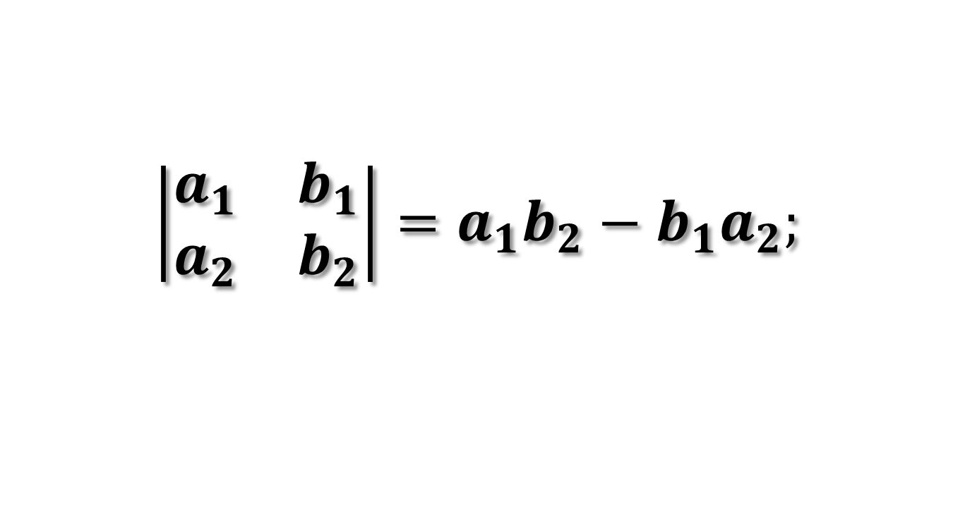
Определитель второго порядка
$$\left|\begin{matrix}a_{1} & b_{1} \\ a_{2} & b_{2}\end{matrix}\right|=a_{1}b_{2}−b_{1}a_{2};$$
Борзова И. Б.

Slide 8
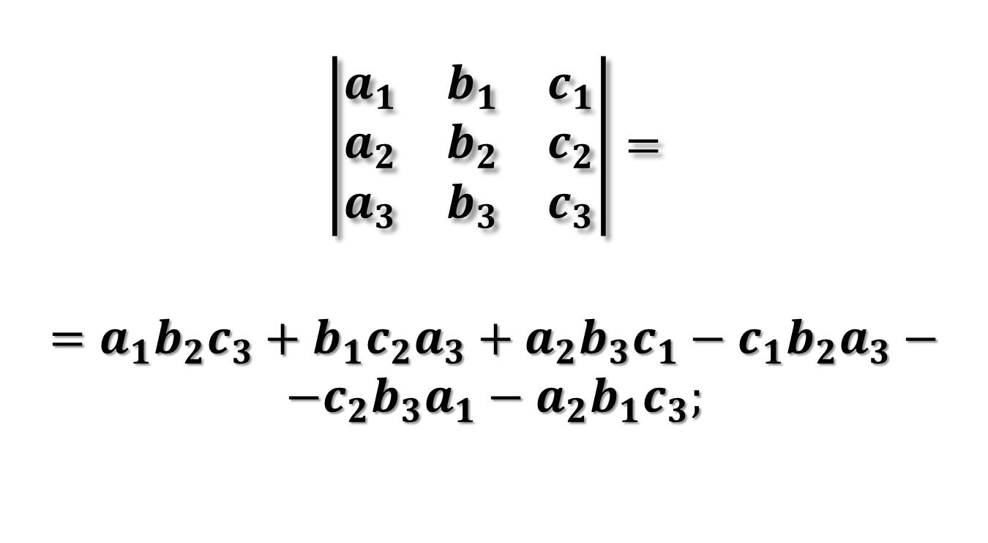
Определитель третьего порядка
$$\left|\begin{matrix}a_{1} & b_{1} & c_{1} \\ a_{2} & b_{2} & c_{2} \\ a_{3} & b_{3} & c_{3}\end{matrix}\right|=$$
$$=a_{1}b_{2}c_{3}+b_{1}c_{2}a_{3}+a_{2}b_{3}c_{1}−c_{1}b_{2}a_{3}−$$
$$−c_{2}b_{3}a_{1}−a_{2}b_{1}c_{3};$$
Борзова И. Б.

Slide 9
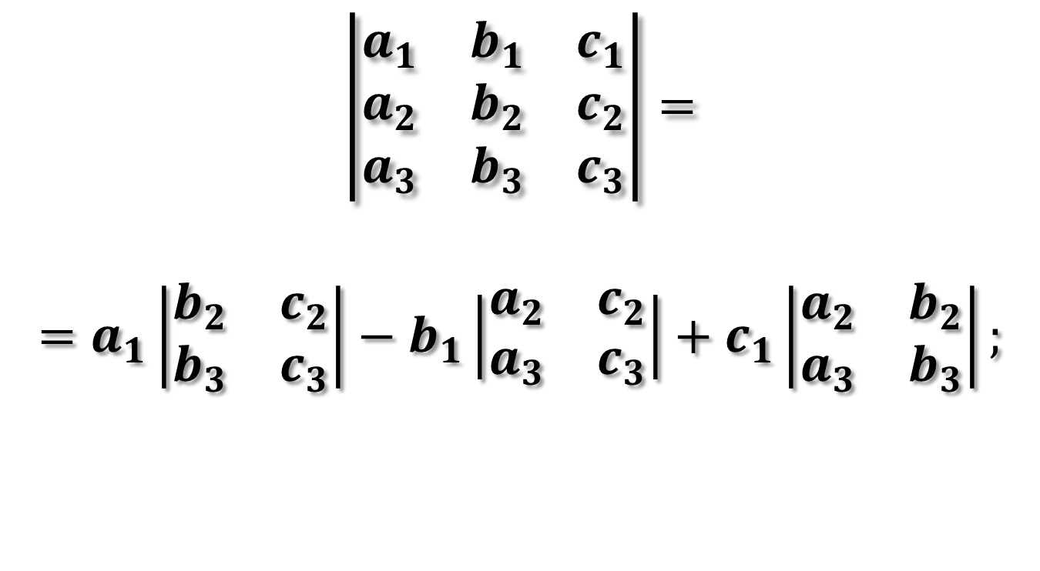
Определитель третьего порядка
$$\left|\begin{matrix}a_{1} & b_{1} & c_{1} \\ a_{2} & b_{2} & c_{2} \\ a_{3} & b_{3} & c_{3}\end{matrix}\right|=$$
$$=a_{1}\left|\begin{matrix}b_{2} & c_{2} \\ b_{3} & c_{3}\end{matrix}\right|−b_{1}\left|\begin{matrix}a_{2} & c_{2} \\ a_{3} & c_{3}\end{matrix}\right|+c_{1}\left|\begin{matrix}a_{2} & b_{2} \\ a_{3} & b_{3}\end{matrix}\right|;$$
Борзова И. Б.

Slide 10
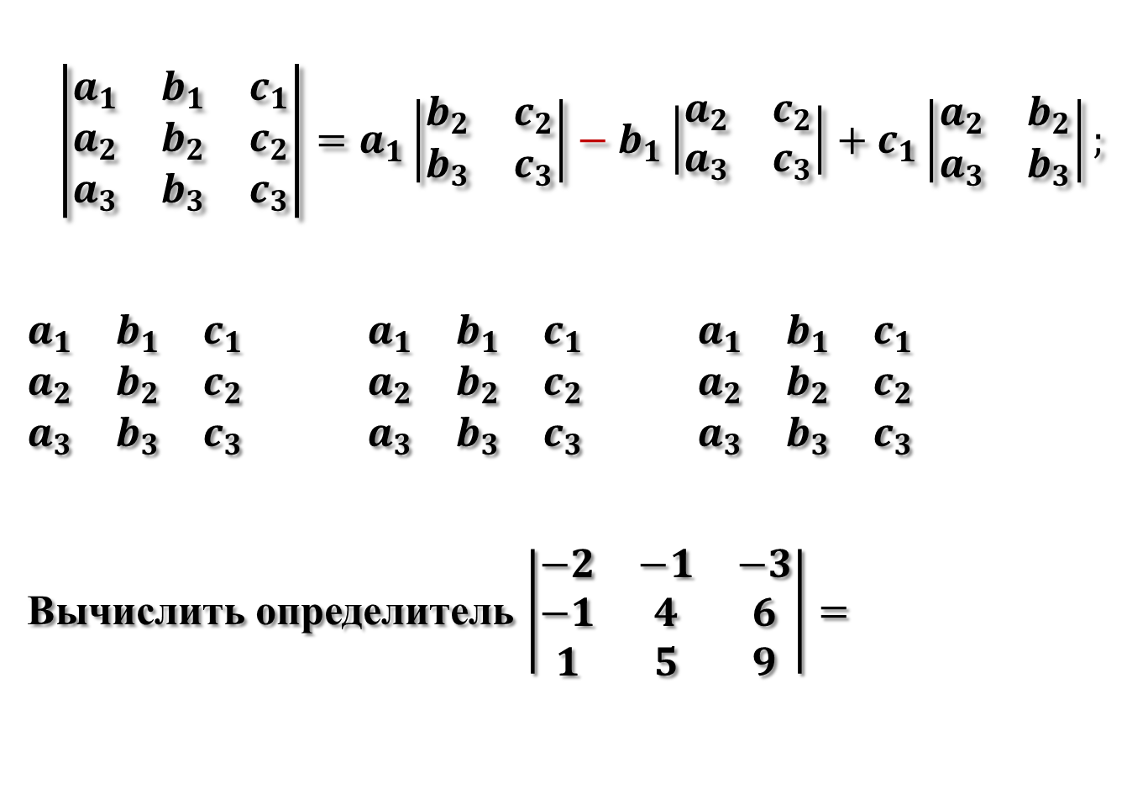
$$\left|\begin{matrix}a_{1} & b_{1} & c_{1} \\ a_{2} & b_{2} & c_{2} \\ a_{3} & b_{3} & c_{3}\end{matrix}\right|=a_{1}\left|\begin{matrix}b_{2} & c_{2} \\ b_{3} & c_{3}\end{matrix}\right|−b_{1}\left|\begin{matrix}a_{2} & c_{2} \\ a_{3} & c_{3}\end{matrix}\right|+c_{1}\left|\begin{matrix}a_{2} & b_{2} \\ a_{3} & b_{3}\end{matrix}\right|;$$
$\begin{matrix}a_{1} & b_{1} & c_{1} \\ a_{2} & b_{2} & c_{2} \\ a_{3} & b_{3} & c_{3}\end{matrix}$ $\begin{matrix}a_{1} & b_{1} & c_{1} \\ a_{2} & b_{2} & c_{2} \\ a_{3} & b_{3} & c_{3}\end{matrix}$ $\begin{matrix}a_{1} & b_{1} & c_{1} \\ a_{2} & b_{2} & c_{2} \\ a_{3} & b_{3} & c_{3}\end{matrix}$
Вычислить определитель $\left|\begin{matrix}−2 & −1 & −3 \\ −1 & 4 & 6 \\ 1 & 5 & 9\end{matrix}\right|=$
Борзова И. Б.

Slide 11
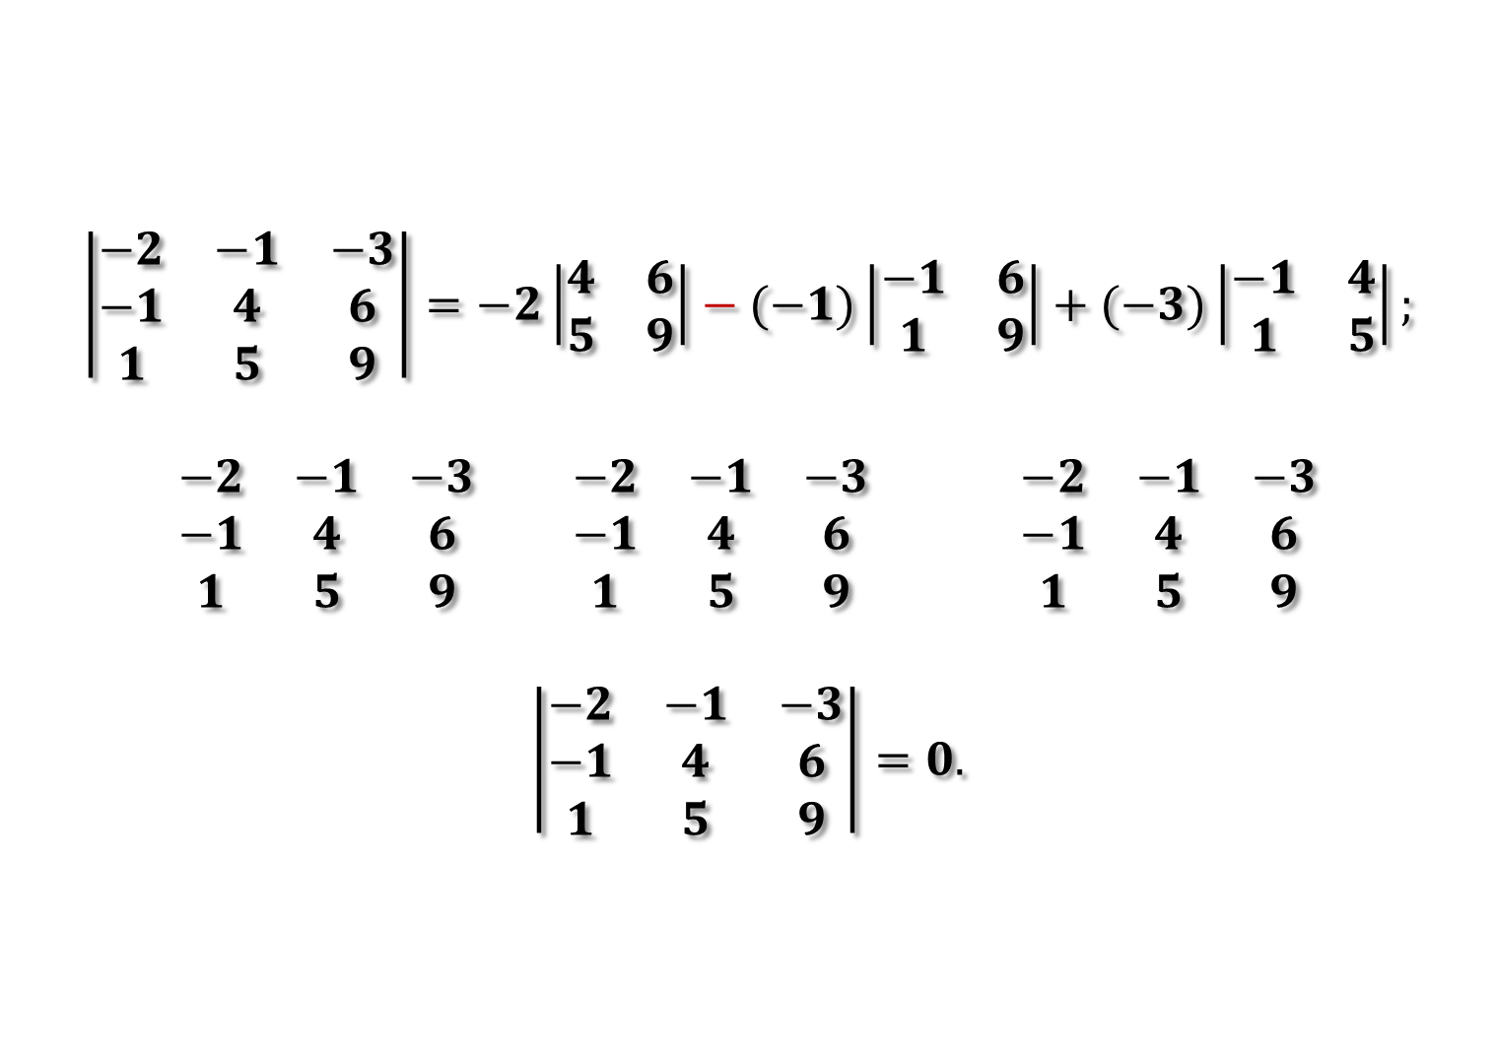
$$\left|\begin{matrix}−2 & −1 & −3 \\ −1 & 4 & 6 \\ 1 & 5 & 9\end{matrix}\right|=−2\left|\begin{matrix}4 & 6 \\ 5 & 9\end{matrix}\right|−(−1)\left|\begin{matrix}−1 & 6 \\ 1 & 9\end{matrix}\right|+(−3)\left|\begin{matrix}−1 & 4 \\ 1 & 5\end{matrix}\right|;$$
$$\begin{matrix}−2 & −1 & −3 \\ −1 & 4 & 6 \\ 1 & 5 & 9\end{matrix} \begin{matrix}−2 & −1 & −3 \\ −1 & 4 & 6 \\ 1 & 5 & 9\end{matrix} \begin{matrix}−2 & −1 & −3 \\ −1 & 4 & 6 \\ 1 & 5 & 9\end{matrix}$$
$$\left|\begin{matrix}−2 & −1 & −3 \\ −1 & 4 & 6 \\ 1 & 5 & 9\end{matrix}\right|=0.$$
Борзова И. Б.

Slide 12



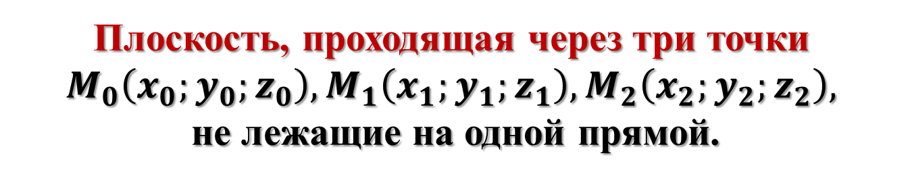






Плоскость, проходящая через три точки
$$M_{0}\left(x_{0};y_{0};z_{0}\right), M_{1}\left(x_{1};y_{1};z_{1}\right), M_{2}\left(x_{2};y_{2};z_{2}\right),$$ не лежащие на одной прямой.
$$\left|\begin{matrix}{x−x}_{0} & {y−y}_{0} & {z−z}_{0} \\ x_{1}−x_{0} & y_{1}−y_{0} & z_{1}−z_{0} \\ x_{2}−x_{0} & y_{2}−y_{0} & z_{2}−z_{0}\end{matrix}\right|=0$$
$$α$$
$$M_{2}$$
$$M(x;y;z)$$
$$\vec{M_{0}M}\left(x−x_{0};y−y_{0};z−z_{0}\right);$$
$$\vec{M_{0}M_{1}}\left(x_{1}−x_{0};y_{1}−y_{0};z_{1}−z_{0}\right);$$
$$M_{0}$$
$$M_{1}$$
$$\vec{M_{0}M_{2}}\left(x_{2}−x_{0};y_{2}−y_{0};z_{2}−z_{0}\right);$$
Борзова И. Б.

Slide 13







2. Угол между прямой и плоскостью
Пусть плоскость $α$
$$ax +by +cz +d = 0$$
имеет нормальный вектор
$$\vec{n}\left\{a;b;c\right\} .$$
А прямая $p$ имеет направляющий вектор $\vec{a}\left\{x;y;z\right\}$.
$$\vec{n}$$
$$p$$
$$\vec{a}$$
$$90°−φ$$
$$φ$$
$$α$$
$$\hat{(\vec{n};\vec{a})}=90°−φ; \cos\left(90°−φ \right)=\sin{φ}$$
Борзова И. Б.

Slide 14
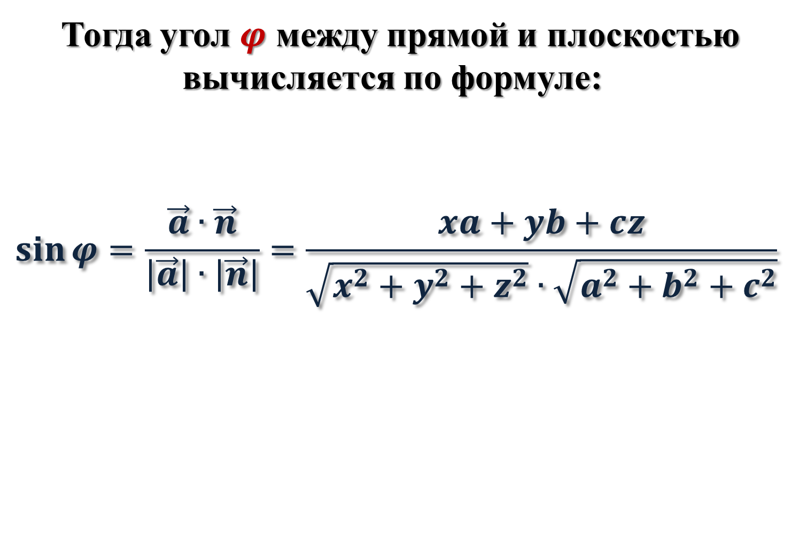
2. Угол между прямой и плоскостью
Тогда угол $φ$ между прямой и плоскостью вычисляется по формуле:
$$\sin{φ}=\frac{\vec{a}∙\vec{n}}{\left|\vec{a}\right|∙\left|\vec{n}\right|}=\frac{xa+yb+cz}{\sqrt{x^{2}+y^{2}+z^{2}}∙\sqrt{a^{2}+b^{2}+c^{2}}}$$
Борзова И. Б.

Slide 15
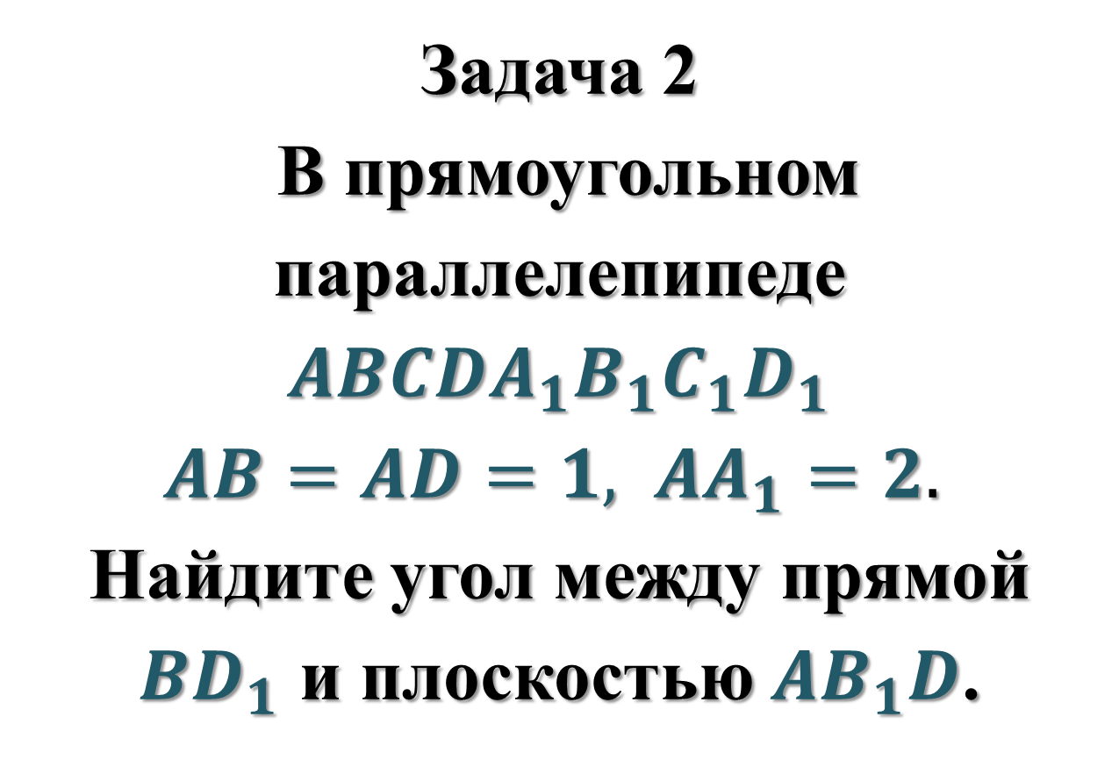
Задача 2
В прямоугольном параллелепипеде $ABCDA_{1}B_{1}C_{1}D_{1}$
$AB=AD=1, AA_{1}=2.$ Найдите угол между прямой $BD_{1}$ и плоскостью $AB_{1}D$.
Борзова И. Б.

Slide 16

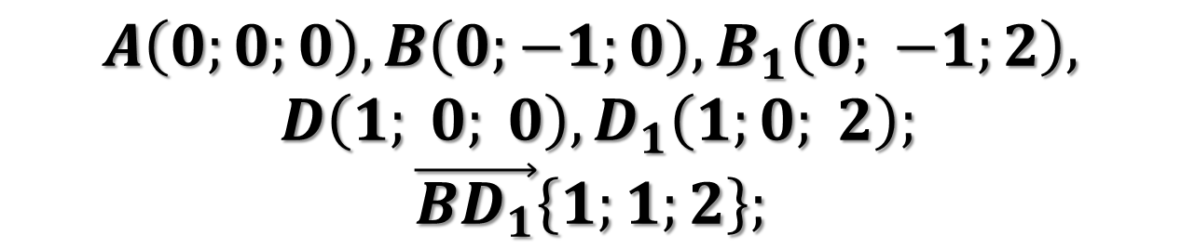










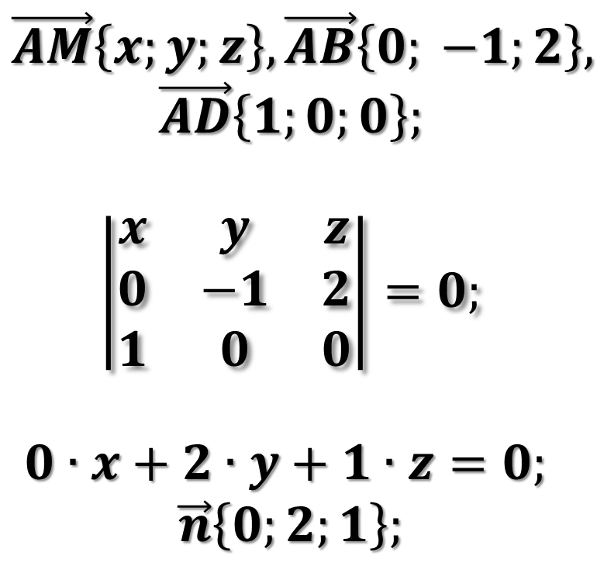
$$A\left(0;0;0\right), B\left(0;−1;0\right), B_{1}\left(0; −1;2\right),$$
$$D\left(1; 0; 0\right), D_{1}\left(1;0; 2\right);$$
$$\vec{BD_{1}}\left\{1;1;2\right\};$$
$$z$$
$$B_{1}$$
$$C_{1}$$
$$\vec{AM}\left\{x;y;z\right\}, \vec{AB}\left\{0; −1;2\right\},$$
$$\vec{AD}\left\{1;0;0\right\};$$
$$\left|\begin{matrix}x & y & z \\ 0 & −1 & 2 \\ 1 & 0 & 0\end{matrix}\right|=0;$$
$$0∙x+2∙y+1∙z=0;$$
$$\vec{n}\left\{0;2;1\right\};$$
$$A_{1}$$
$$D_{1}$$
$$B$$
$$C$$
$$A$$
$$y$$
$$D$$
$$x$$
Борзова И. Б.

Slide 17









$$\sin{φ}=\frac{ \vec{BD_{1}}∙\vec{n}}{\left| \vec{BD_{1}}\right|∙\left|\vec{n}\right|}=$$
$$\frac{4}{\sqrt{5}∙\sqrt{6}}=\frac{2\sqrt{30}}{15}.$$
$$Ответ: φ=arcsin\frac{2\sqrt{30}}{15}.$$
$$z$$
$$B_{1}$$
$$C_{1}$$
$$A_{1}$$
$$D_{1}$$
$$B$$
$$C$$
$$A$$
$$y$$
$$D$$
$$x$$
Борзова И. Б.

Slide 18
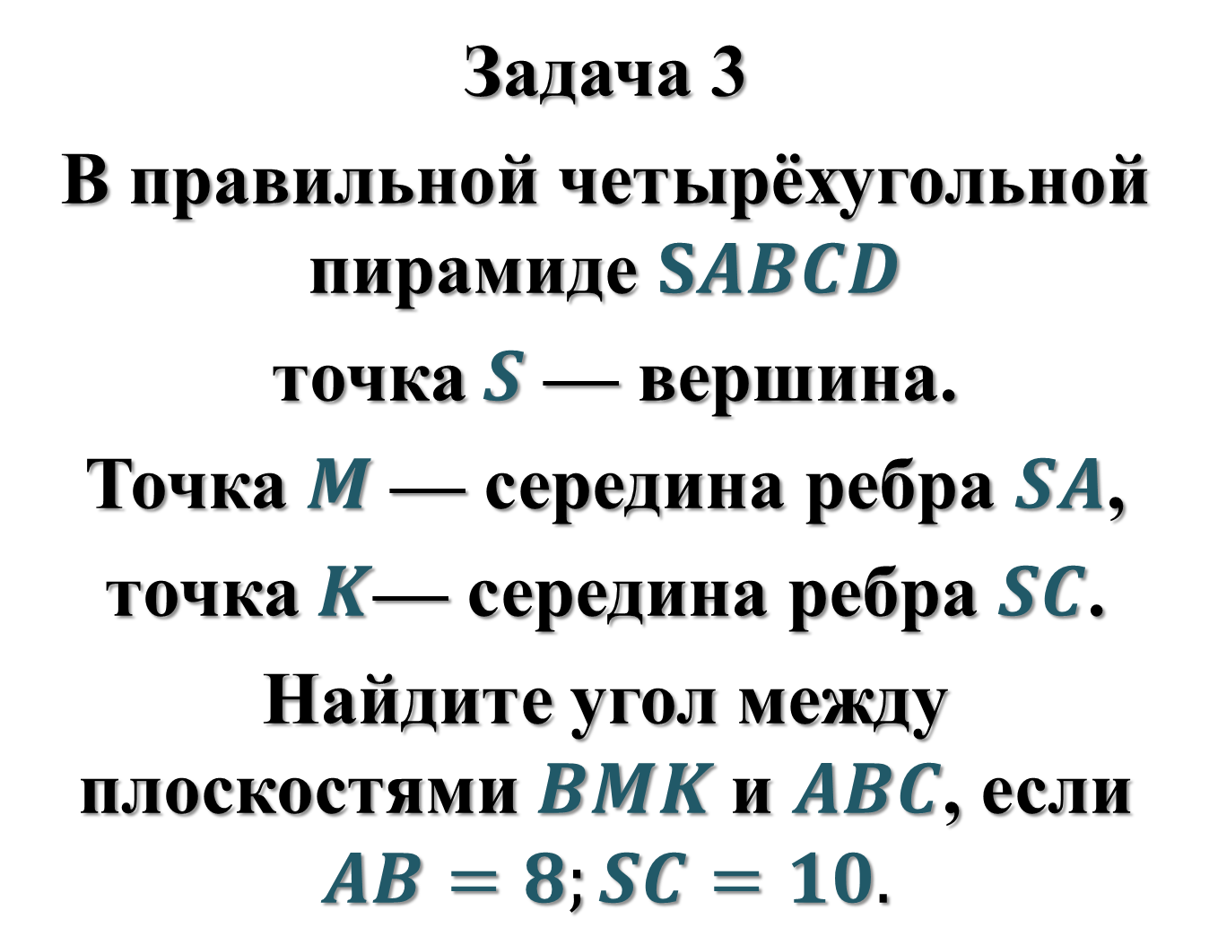
Задача 3
В правильной четырёхугольной пирамиде $SABCD$
точка $S$ — вершина.
Точка$M$ — середина ребра $SA$,
точка $K$— середина ребра $SC$.
Найдите угол между плоскостями$BMK$ и $ABC$, если $AB=8;SC=10.$
Борзова И. Б.

Slide 19
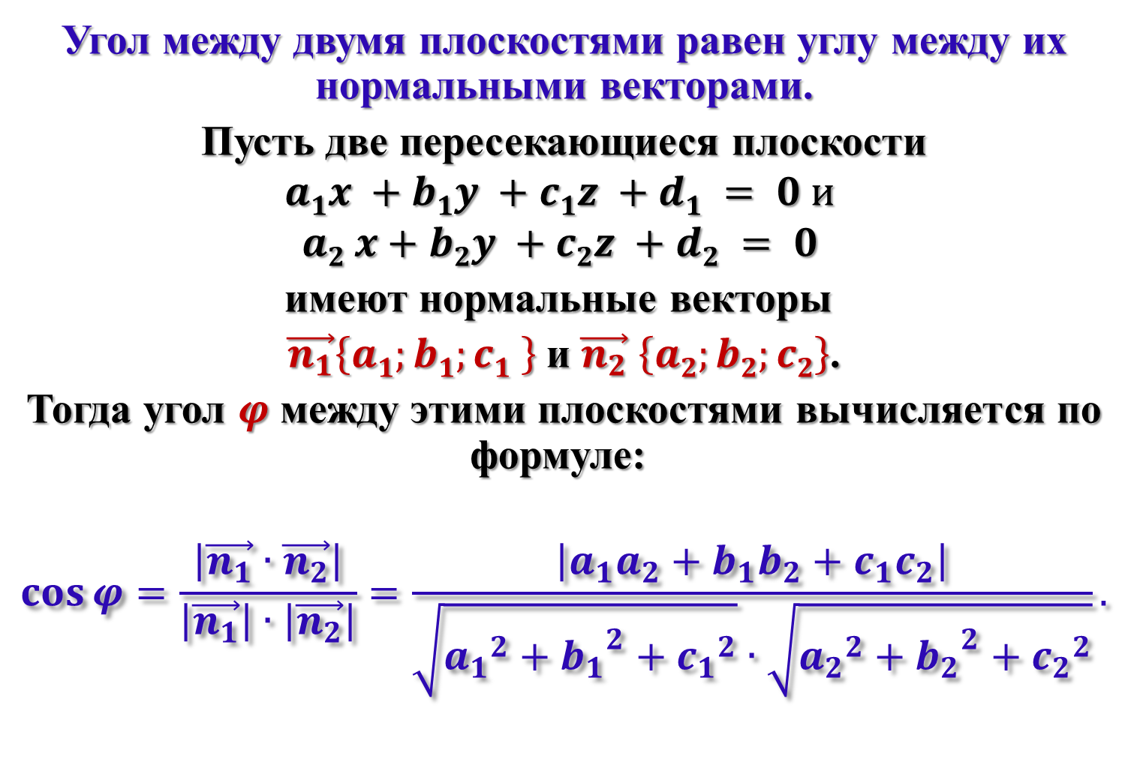
3. Угол между двумя плоскостями
Угол между двумя плоскостями равен углу между их нормальными векторами.
Пусть две пересекающиеся плоскости
$$a1x +b1y +c1z +d1 = 0 и$$
$$a2 x+b2y +c2z +d2 = 0$$
имеют нормальные векторы
$\vec{n_{1}}\left\{a1;b1;c1 \right\}$и $\vec{n_{2}} \left\{a2;b2;c2\right\}$.
Тогда угол $φ$ между этими плоскостями вычисляется по формуле:
$$\cos{φ}=\frac{\left|\vec{n_{1}}∙\vec{n_{2}}\right|}{\left|\vec{n_{1}}\right|∙\left|\vec{n_{2}}\right|}=\frac{\left|a_{1}a_{2}+b_{1}b_{2}+c_{1}c_{2}\right|}{\sqrt{{a_{1}}^{2}+{b_{1}}^{2}+{c_{1}}^{2}}∙\sqrt{{a_{2}}^{2}+{b_{2}}^{2}+{c_{2}}^{2}}}.$$
Борзова И. Б.

Slide 20













$$z$$
$$S$$
$$K$$
$$•$$
$$M$$
$$•$$
$$B$$
$$C$$
$$O$$
$$A$$
$$y$$
$$D$$
$$x$$
Борзова И. Б.

Slide 21




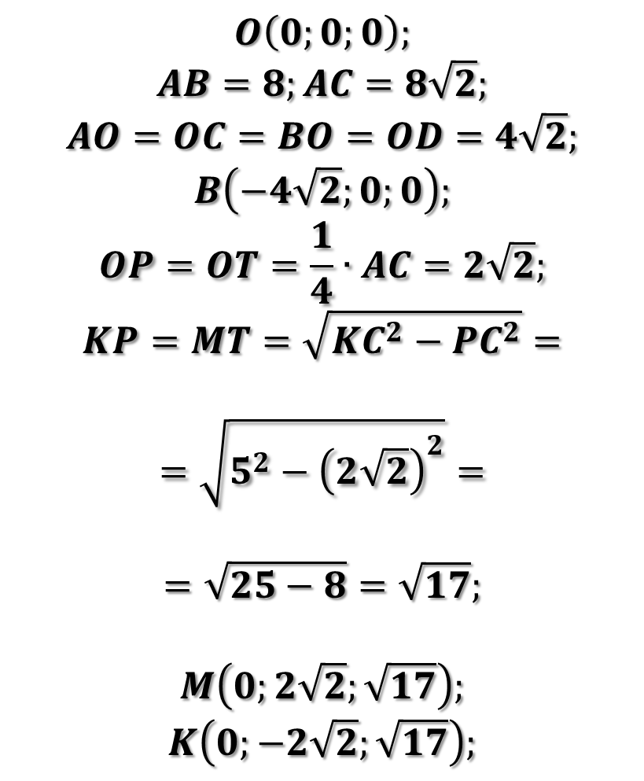



$$z$$
$$S$$
$$O\left(0;0;0\right);$$
$$AB=8;AC=8\sqrt{2};$$
$$AO=OC=BO=OD=4\sqrt{2};$$
$$B\left(−4\sqrt{2};0;0\right);$$
$$OP=OT=\frac{1}{4}∙AC=2\sqrt{2};$$
$$KP=MT=\sqrt{{KC}^{2}−{PC}^{2}}=$$
$$=\sqrt{5^{2}−{\left(2\sqrt{2}\right)}^{2}}=$$
$$=\sqrt{25−8}=\sqrt{17};$$
$$M\left(0;2\sqrt{2};\sqrt{17}\right);$$
$$K\left(0;−2\sqrt{2};\sqrt{17}\right);$$
$$K$$
$$•$$
$$M$$
$$•$$
$$C$$
$$B$$
$$O$$
$$T$$
$$P$$
$$A$$
$$y$$
$$D$$
$$x$$
Борзова И. Б.

Slide 22
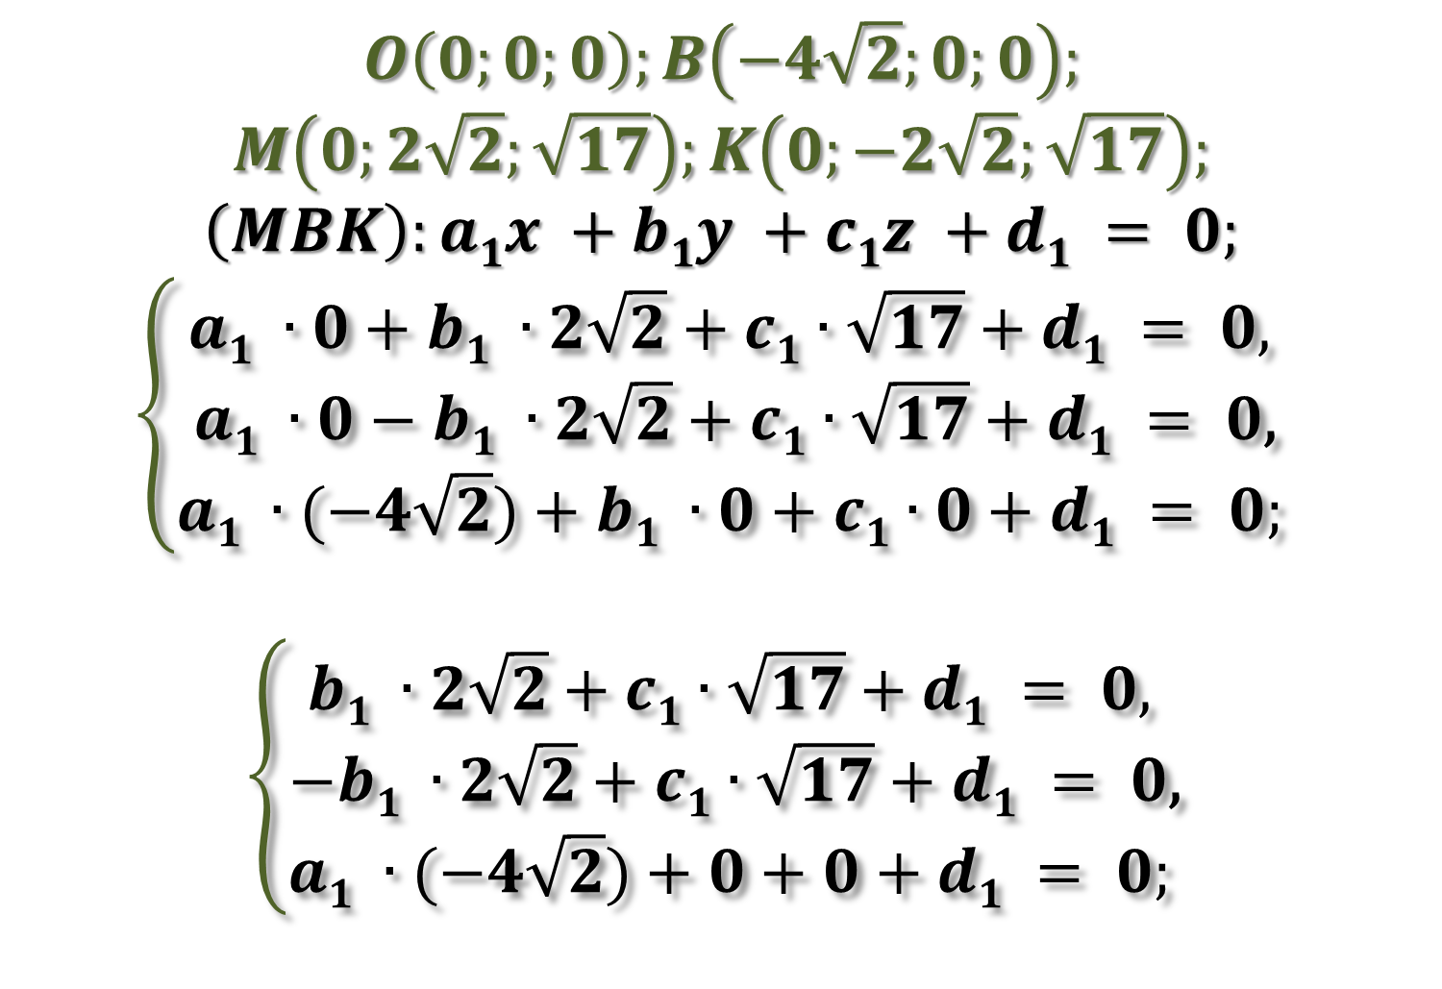
$$O\left(0;0;0\right);B\left(−4\sqrt{2};0;0\right);$$
$$M\left(0;2\sqrt{2};\sqrt{17}\right);K\left(0;−2\sqrt{2};\sqrt{17}\right);$$
$$\left(MBK\right):a1x +b1y +c1z +d1 = 0;$$
$$\left\{\begin{aligned}a1 ∙0+b1 ∙2\sqrt{2}+c1∙\sqrt{17}+d1 = 0, \\ a1 ∙0−b1 ∙2\sqrt{2}+c1∙\sqrt{17}+d1 = 0\text{,} \\ a1 ∙(−4\sqrt{2})+b1 ∙0+c1∙0+d1 = 0; \end{aligned}\right.$$
$$\left\{\begin{aligned}b1 ∙2\sqrt{2}+c1∙\sqrt{17}+d1 = 0, \\ −b1 ∙2\sqrt{2}+c1∙\sqrt{17}+d1 = 0\text{,} \\ a1 ∙(−4\sqrt{2})+0+0+d1 = 0; \end{aligned}\right.$$
Борзова И. Б.

Slide 23
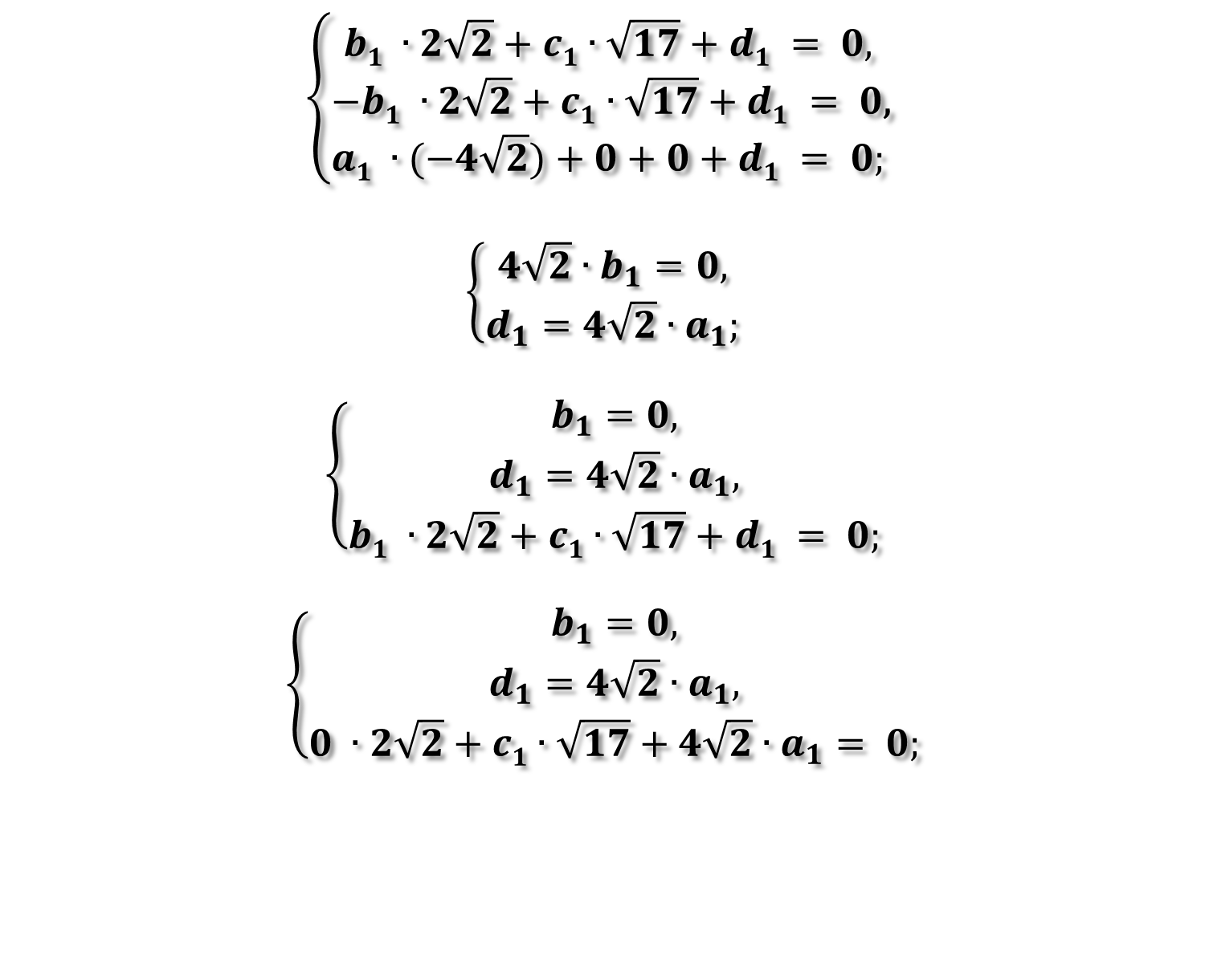
$$\left\{\begin{aligned}b1 ∙2\sqrt{2}+c1∙\sqrt{17}+d1 = 0, \\ −b1 ∙2\sqrt{2}+c1∙\sqrt{17}+d1 = 0\text{,} \\ a1 ∙(−4\sqrt{2})+0+0+d1 = 0; \end{aligned}\right.$$
$$\left\{\begin{aligned}4\sqrt{2}∙b_{1}=0, \\ d_{1}=4\sqrt{2}∙a_{1};\end{aligned}\right.$$
$$\left\{\begin{aligned}b_{1}=0, \\ d_{1}=4\sqrt{2}∙a_{1}, \\ b1 ∙2\sqrt{2}+c1∙\sqrt{17}+d1 = 0;\end{aligned}\right.$$
$$\left\{\begin{aligned}b_{1}=0, \\ d_{1}=4\sqrt{2}∙a_{1}, \\ 0 ∙2\sqrt{2}+c1∙\sqrt{17}+4\sqrt{2}∙a_{1}= 0;\end{aligned}\right.$$
Борзова И. Б.

Slide 24
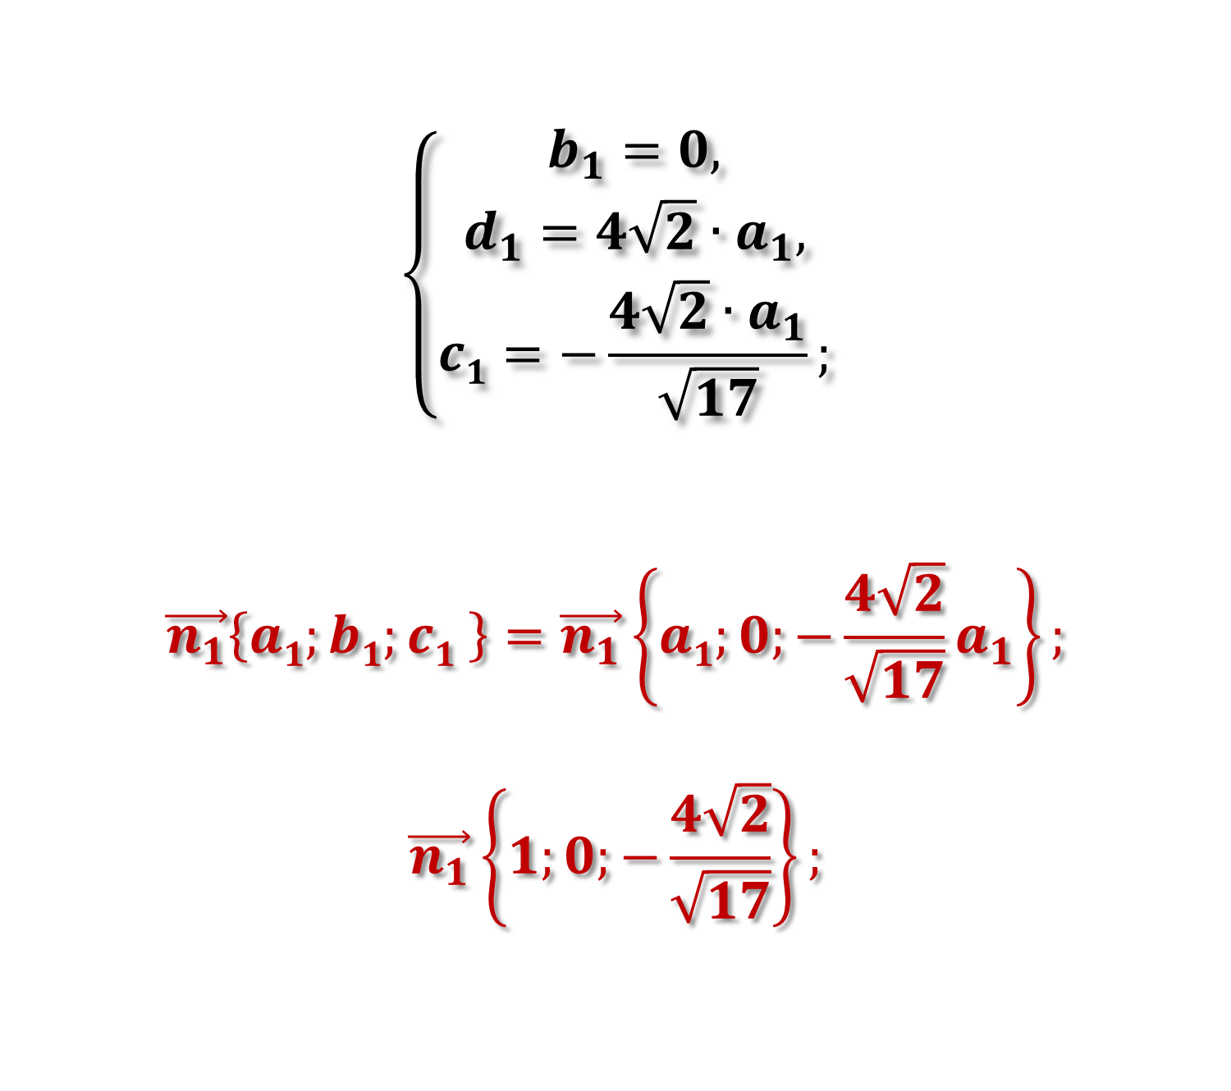
$$\left\{\begin{aligned}b_{1}=0, \\ d_{1}=4\sqrt{2}∙a_{1}, \\ c1=−\frac{4\sqrt{2}∙a_{1}}{\sqrt{17}};\end{aligned}\right.$$
$$\vec{n_{1}}\left\{a1;b1;c1 \right\}=\vec{n_{1}}\left\{a1;0;−\frac{4\sqrt{2}}{\sqrt{17}}a_{1}\right\};$$
$$\vec{n_{1}}\left\{1;0;−\frac{4\sqrt{2}}{\sqrt{17}}\right\};$$
Борзова И. Б.

Slide 25



$$z$$
$$S$$
$$K$$
$$•$$
$$M$$
$$•$$
$$C$$
$$B$$
$$\vec{n_{2}}$$
$$O$$
$$A$$
$$y$$
$$D$$
$$x$$
$$\vec{n_{2}} \left\{a2;b2;c2\right\}=\vec{n_{2}} \left\{0;0;1\right\};$$
Борзова И. Б.

Slide 26

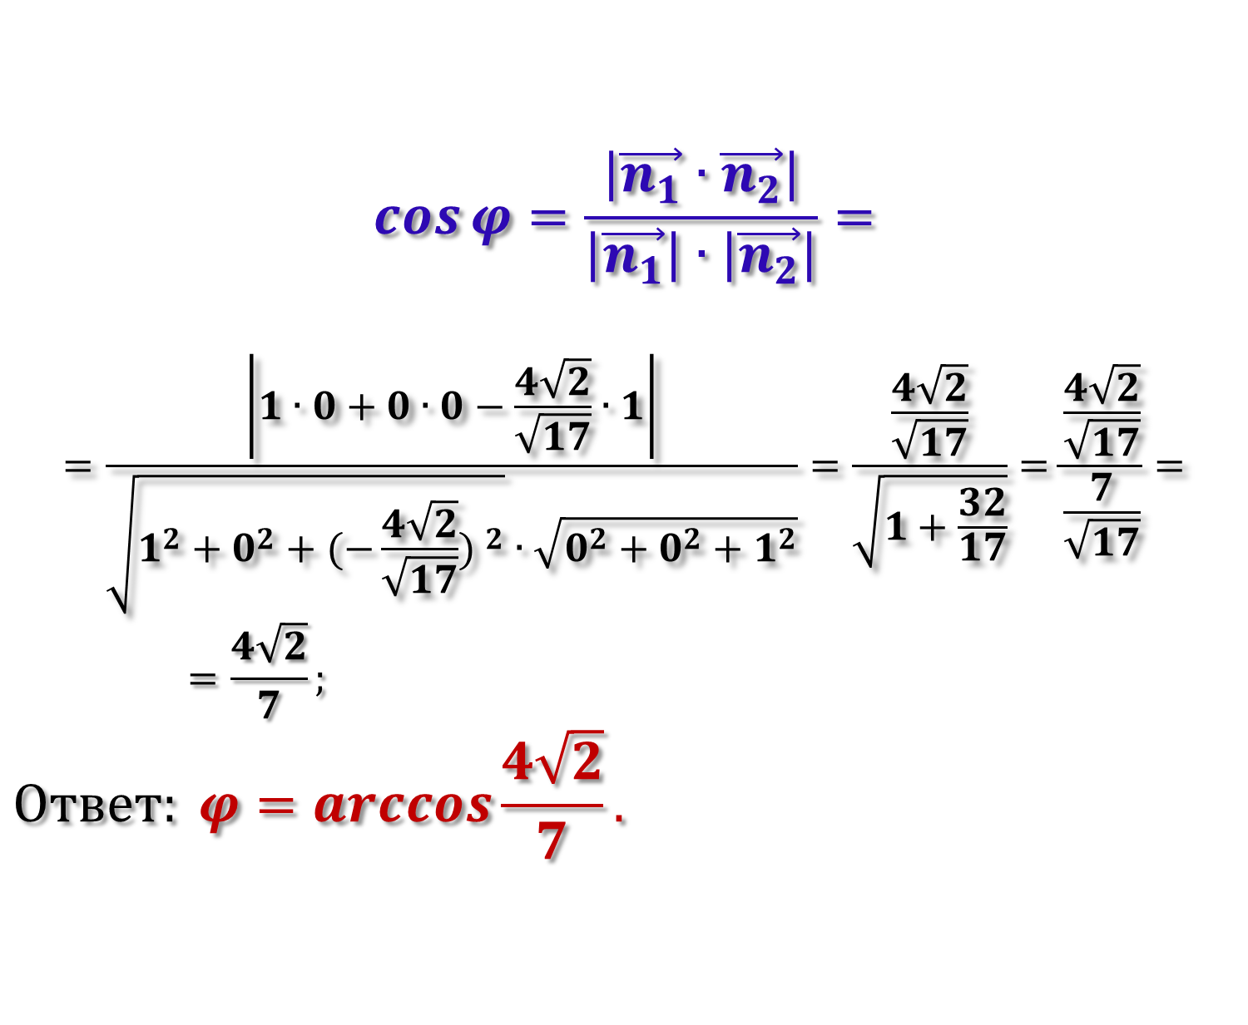

$$\cos{φ}=\frac{\left|\vec{n_{1}}∙\vec{n_{2}}\right|}{\left|\vec{n_{1}}\right|∙\left|\vec{n_{2}}\right|}=$$
$$=\frac{\left|1∙0+0∙0−\frac{4\sqrt{2}}{\sqrt{17}}∙1\right|}{\sqrt{1^{2}+0^{2}+({−\frac{4\sqrt{2}}{\sqrt{17}}) }^{2}}∙\sqrt{0^{2}+0^{2}+1^{2}}}=\frac{\frac{4\sqrt{2}}{\sqrt{17}}}{\sqrt{1+\frac{32}{17}}}=\frac{\frac{4\sqrt{2}}{\sqrt{17}}}{\frac{7}{\sqrt{17}}}==\frac{4\sqrt{2}}{7};$$
$$Ответ: φ=arccos\frac{4\sqrt{2}}{7}.$$
$$\vec{n_{1}}\left\{1;0;−\frac{4\sqrt{2}}{\sqrt{17}}\right\};$$
$\vec{n_{2}} \left\{0;0;1\right\}$;
Борзова И. Б.

Slide 27

4. Расстояние между двумя точками
Расстояние между точками $A(x_{1};y_{1};z_{1})$ и $B(x_{2};y_{2};z_{2})$ вычисляется по формуле
$$ρ\left(A;B\right)=$$
$$=\sqrt{{(x_{2}−x_{1})}^{2}+{(y_{2}−y_{1})}^{2}+{(z_{2}−z_{1})}^{2}}$$
Борзова И. Б.

Slide 28
Задача 4.
В кубе ABCDA₁B₁C₁D₁ с ребром 1.
Найти расстояние от точки B до середины отрезка A₁D.
Борзова И. Б.

Slide 29




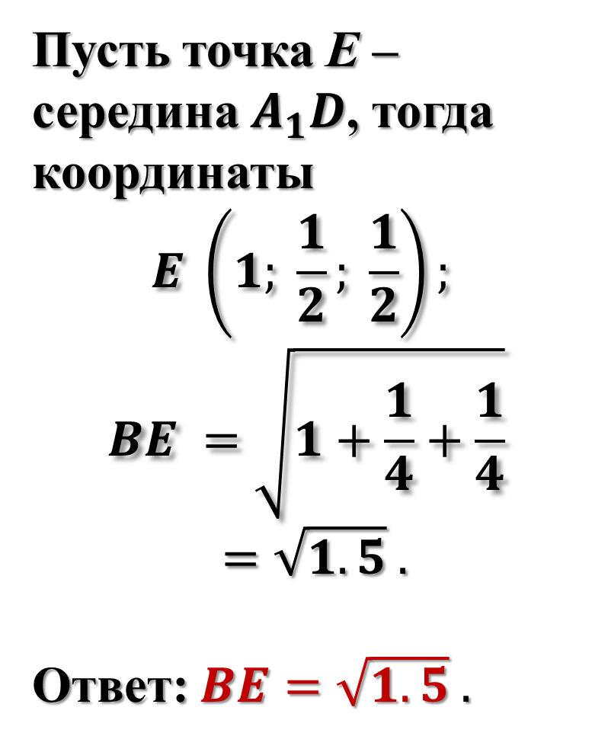






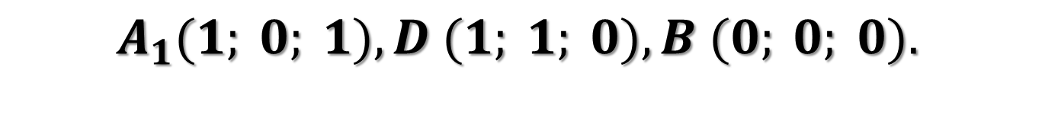
$$A_{1}(1; 0; 1),D (1; 1; 0),B (0; 0; 0).$$
Пусть точка E – середина $A_{1}D$, тогда координаты
$$E \left(1; \frac{1}{2}; \frac{1}{2}\right);$$
$$BE =\sqrt{1+\frac{1}{4}+\frac{1}{4}}=\sqrt{1.5} .$$
Ответ: $BE=\sqrt{1.5} .$
$$B_{1}$$
$$z$$
$$C_{1}$$
$$A_{1}$$
$$D_{1}$$
$$E$$
•
$$B$$
$$C$$
$$y$$
$$x$$
$$A$$
$$D$$
Борзова И. Б.

Slide 30
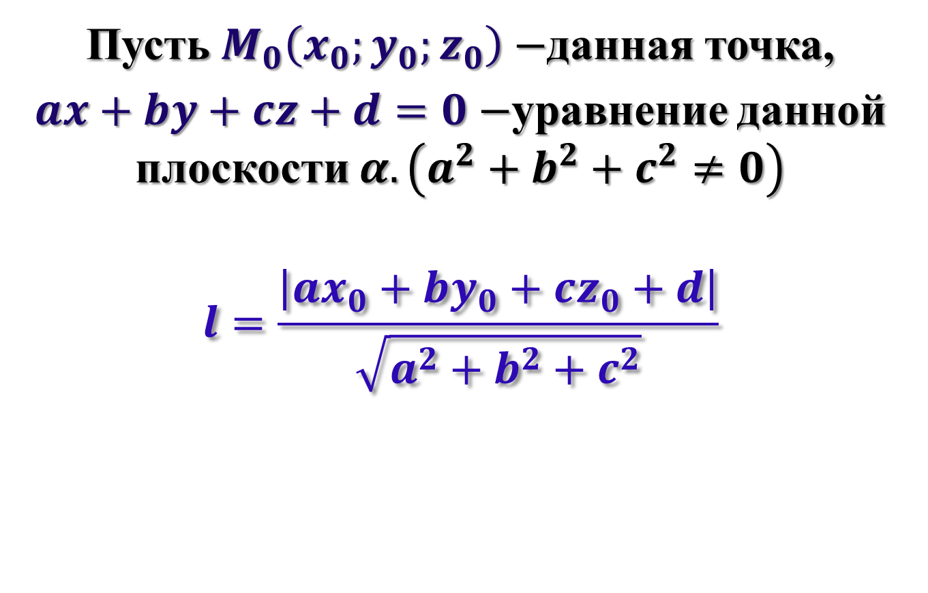
5. Расстояние от точки до плоскости
Пусть $M_{0}\left(x_{0};y_{0};z_{0}\right)−$данная точка,
$ax+by+cz+d=0−$уравнение данной плоскости $α. \left(a^{2}+b^{2}+c^{2}≠0\right)$
$$l=\frac{\left|ax_{0}+by_{0}+cz_{0}+d\right|}{\sqrt{a^{2}+b^{2}+c^{2}}}$$
Борзова И. Б.

Slide 31
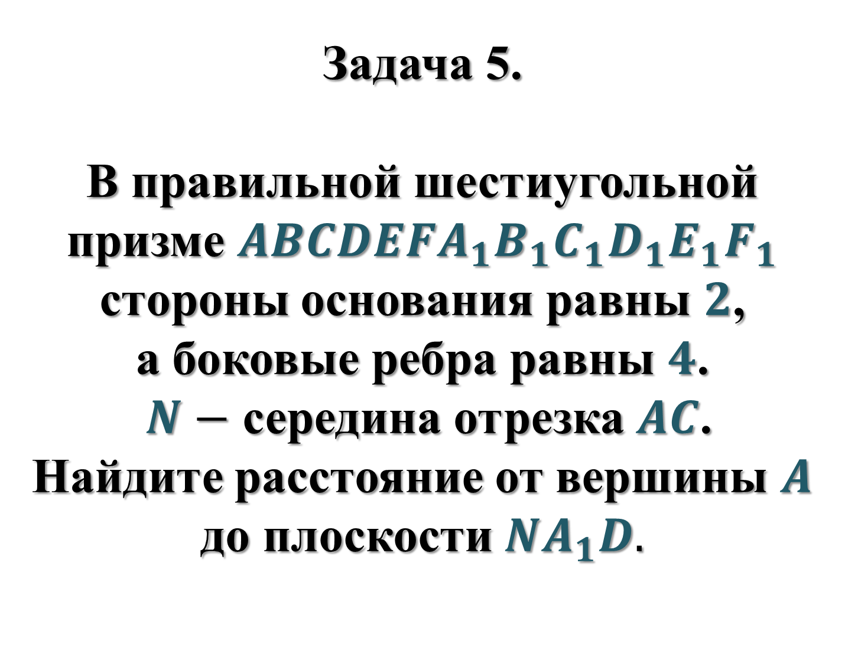
Задача 5.
В правильной шестиугольной призме $ABCDEFA_{1}B_{1}C_{1}D_{1}E_{1}F_{1}$ стороны основания равны $2$, а боковые ребра равны $4$.
$N−$ середина отрезка $AC$.
Найдите расстояние от вершины $A$ до плоскости $NA_{1}D.$
Борзова И. Б.

Slide 32



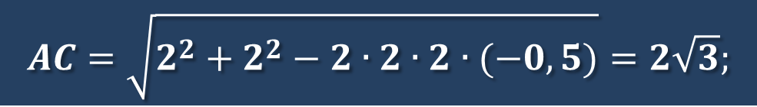


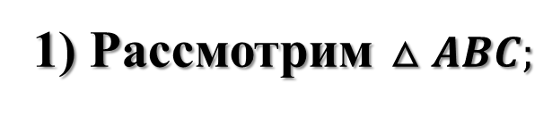















$$AC=\sqrt{{AB}^{2}+{BC}^{2}−2∙AB∙BC∙\cos{120°}}$$
$$AC=\sqrt{2^{2}+2^{2}−2∙2∙2∙(−0,5)}=2\sqrt{3};$$
1) Рассмотрим $△ABC;$
$$C_{1}$$
$$D_{1}$$
$$NA=\sqrt{3};$$
$$E_{1}$$
$$B_{1}$$
$$B$$
$$A_{1}$$
$$F_{1}$$
$$2$$
$$120°$$
$$2$$
$$C$$
$$A$$
$$C$$
$$D$$
$$B$$
●
$$E$$
$$N$$
по теореме косинусов:
$$A$$
$$F$$
Борзова И. Б.

Slide 33













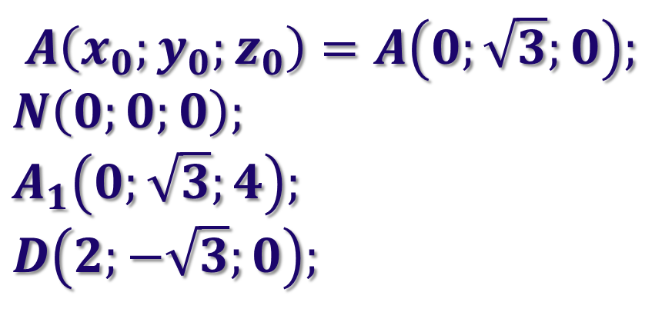





$$A\left(x_{0};y_{0};z_{0}\right)=A\left(0;\sqrt{3};0\right);$$
$$N\left(0;0;0\right);$$
$$A_{1}\left(0;\sqrt{3};4\right);$$
$$D\left(2;−\sqrt{3};0\right);$$
$$z$$
$$C_{1}$$
$$D_{1}$$
$$E_{1}$$
$$B_{1}$$
$$A_{1}$$
$$F_{1}$$
$$4$$
$$C$$
$$2$$
$$D$$
$$B$$
$$E$$
●
$$N$$
$$x$$
$$A$$
$$F$$
$$y$$
Борзова И. Б.

Slide 34
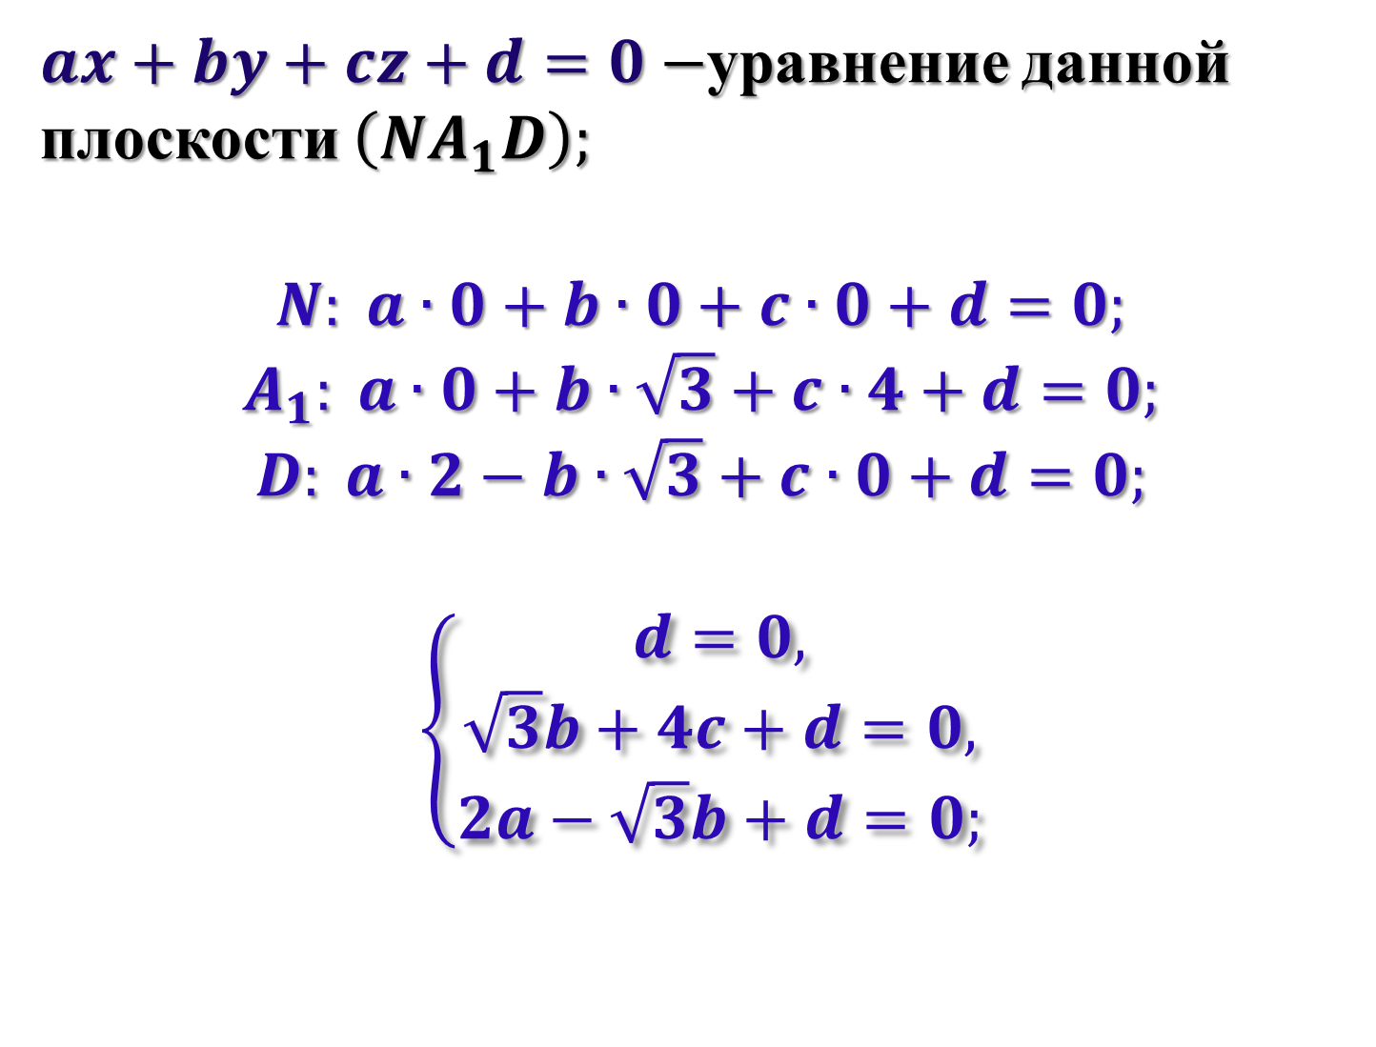
$ax+by+cz+d=0−$уравнение данной плоскости $\left(NA_{1}D\right);$
$$N: a∙0+b∙0+c∙0+d=0;$$
$$A_{1}: a∙0+b∙\sqrt{3}+c∙4+d=0;$$
$$D: a∙2−b∙\sqrt{3}+c∙0+d=0;$$
$$\left\{\begin{aligned}d=0, \\ \sqrt{3}b+4c+d=0, \\ 2a−\sqrt{3}b+d=0;\end{aligned}\right.$$
Борзова И. Б.

Slide 35
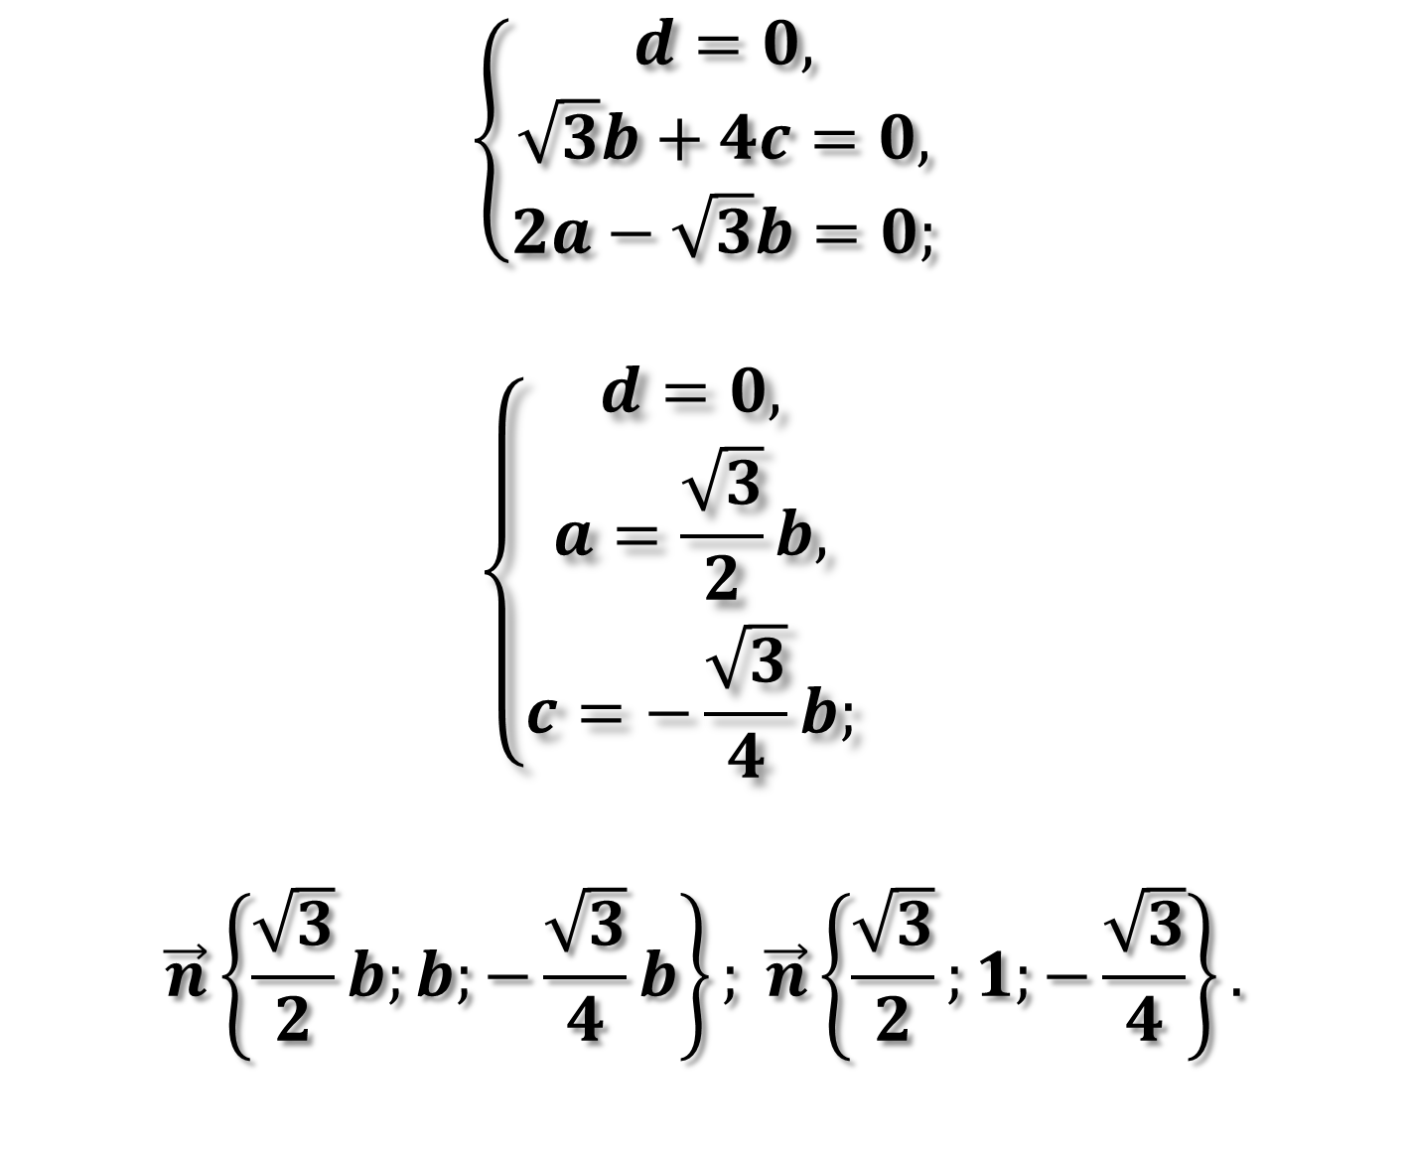
$$\left\{\begin{aligned}d=0, \\ \sqrt{3}b+4c=0, \\ 2a−\sqrt{3}b=0;\end{aligned}\right.$$
$$\left\{\begin{aligned}d=0, \\ a=\frac{\sqrt{3}}{2}b, \\ c=−\frac{\sqrt{3}}{4}b;\end{aligned} \right.$$
$$\vec{n}\left\{\frac{\sqrt{3}}{2}b;b;−\frac{\sqrt{3}}{4}b\right\}; \vec{n}\left\{\frac{\sqrt{3}}{2};1;−\frac{\sqrt{3}}{4}\right\}.$$
Борзова И. Б.

Slide 36
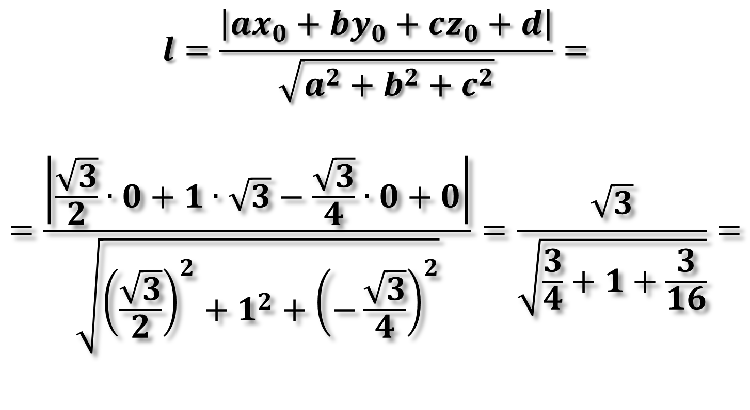

$A\left(0;\sqrt{3};0\right);$ $\vec{n}\left\{\frac{\sqrt{3}}{2};1;−\frac{\sqrt{3}}{4}\right\};$
$$l=\frac{\left|ax_{0}+by_{0}+cz_{0}+d\right|}{\sqrt{a^{2}+b^{2}+c^{2}}}=$$
$$=\frac{\left|\frac{\sqrt{3}}{2}∙0+1∙\sqrt{3}−\frac{\sqrt{3}}{4}∙0+0\right|}{\sqrt{{\left(\frac{\sqrt{3}}{2}\right)}^{2}+1^{2}+{\left(−\frac{\sqrt{3}}{4}\right)}^{2}}}=\frac{\sqrt{3}}{\sqrt{\frac{3}{4}+1+\frac{3}{16}}}=$$
Борзова И. Б.

Slide 37
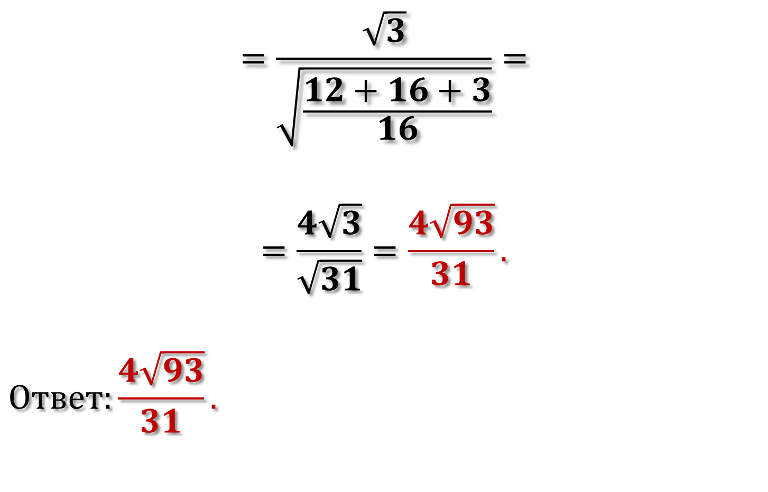
$$=\frac{\sqrt{3}}{\sqrt{\frac{12+16+3}{16}}}=$$
$$=\frac{4\sqrt{3}}{\sqrt{31}}=\frac{4\sqrt{93}}{31}.$$
$$Ответ:\frac{4\sqrt{93}}{31}.$$
Борзова И. Б.

Slide 38
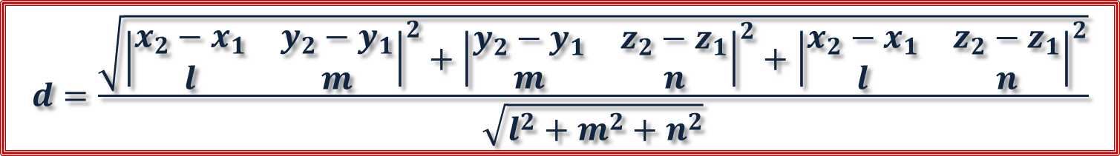

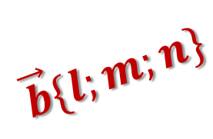




6. Расстояние от точки до прямой
$$A(x_{1};y_{1};z_{1})$$
$$p$$
$$●$$
$$\vec{b}\{l;m;n\}$$
$$●$$
$$B(x_{2};y_{2};z_{2})$$
$$d=\frac{\sqrt{{\left|\begin{matrix}x_{2}−x_{1} & y_{2}−y_{1} \\ l & m\end{matrix}\right|}^{2}+{\left|\begin{matrix}y_{2}−y_{1} & z_{2}−z_{1} \\ m & n\end{matrix}\right|}^{2}+{\left|\begin{matrix}x_{2}−x_{1} & z_{2}−z_{1} \\ l & n\end{matrix}\right|}^{2}}}{\sqrt{l^{2}+m^{2}+n^{2}}}$$
Борзова И. Б.

Slide 39
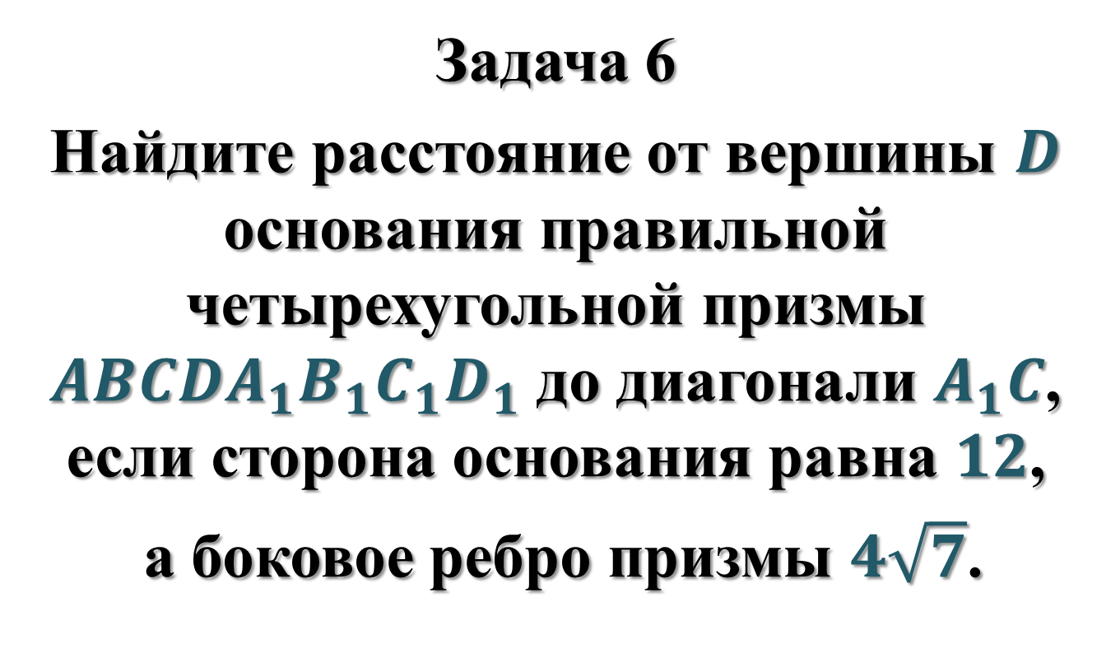
Задача 6
Найдите расстояние от вершины $D$ основания правильной четырехугольной призмы $ABCDA_{1}B_{1}C_{1}D_{1}$ до диагонали $A_{1}C$, если сторона основания равна $12$,
а боковое ребро призмы $4\sqrt{7}$.
Борзова И. Б.

Slide 40

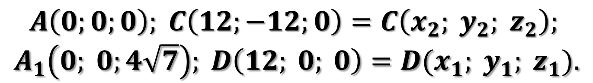









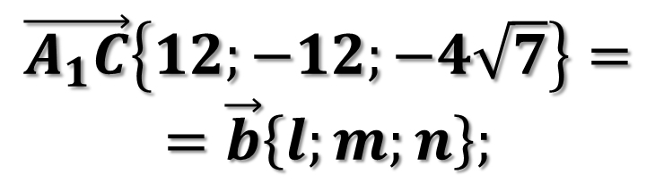
$$A\left(0;0;0\right); C\left(12;−12;0\right)=C\left(x_{2}; y_{2}; z_{2}\right);$$
$$A_{1}\left(0; 0;4\sqrt{7}\right); D\left(12; 0; 0\right)=D(x_{1}; y_{1}; z_{1}).$$
$$z$$
$$B_{1}$$
$$C_{1}$$
$$\vec{A_{1}C}\left\{12;−12;−4\sqrt{7}\right\}=$$
$$=\vec{b}\left\{l;m;n\right\};$$
$$A_{1}$$
$$D_{1}$$
$$B$$
$$C$$
$$A$$
$$y$$
$$D$$
$$x$$

Slide 41
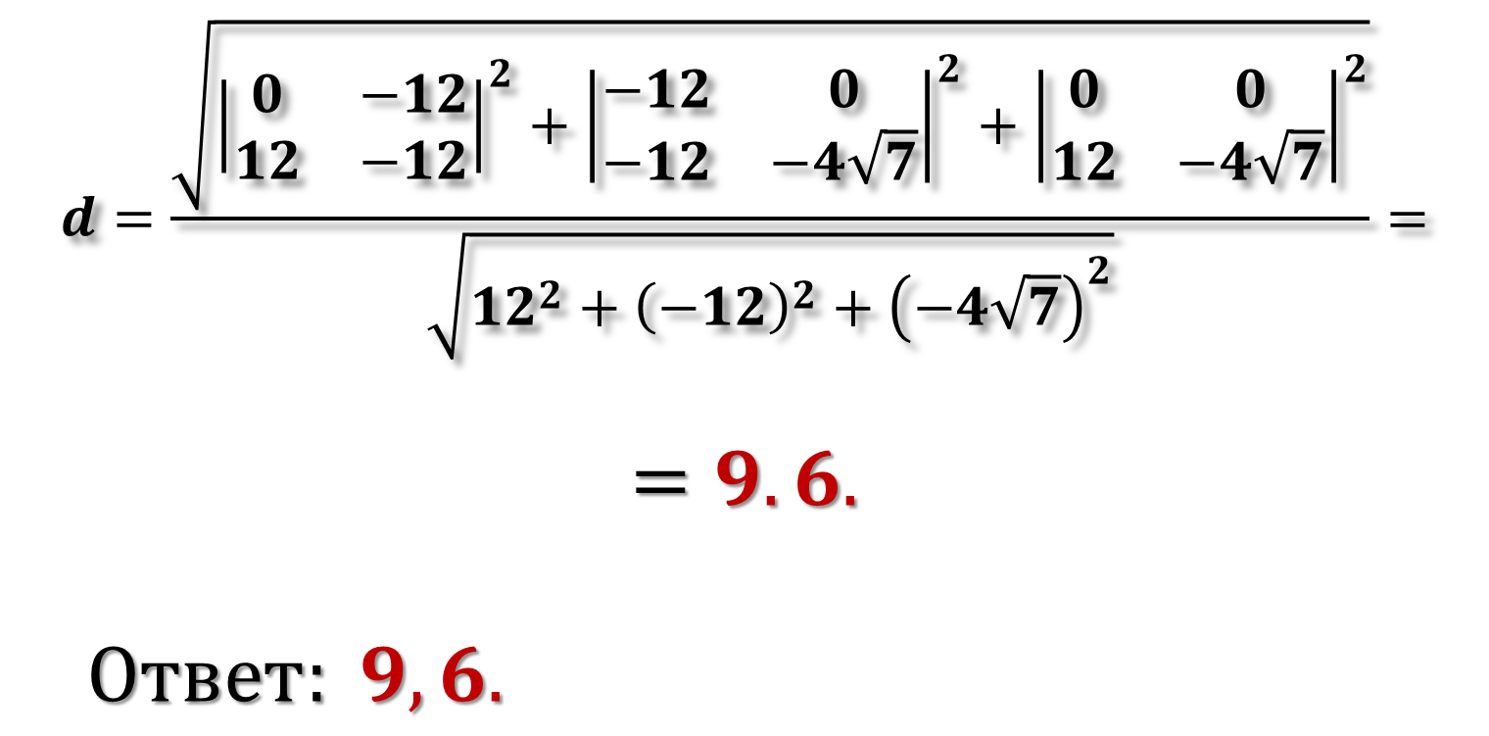
$$d=\frac{\sqrt{{\left|\begin{matrix}0 & −12 \\ 12 & −12\end{matrix}\right|}^{2}+{\left|\begin{matrix}−12 & 0 \\ −12 & −4\sqrt{7}\end{matrix}\right|}^{2}+{\left|\begin{matrix}0 & 0 \\ 12 & −4\sqrt{7}\end{matrix}\right|}^{2}}}{\sqrt{{12}^{2}+{\left(−12\right)}^{2}+{\left(−4\sqrt{7}\right)}^{2}}}=$$
$$=9.6.$$
$$Ответ: 9,6.$$
Борзова И. Б.

Slide 42


7. Расстояние между прямой и плоскостью
Расстояние от прямой до непараллельной ей плоскости равно нулю.
Расстояние между прямой и параллельной ей плоскостью равно длине отрезка их общего перпендикуляра. Расстояние от прямой до параллельной ей плоскости равно расстоянию от любой точки этой прямой до плоскости.
Борзова И. Б.

Slide 43
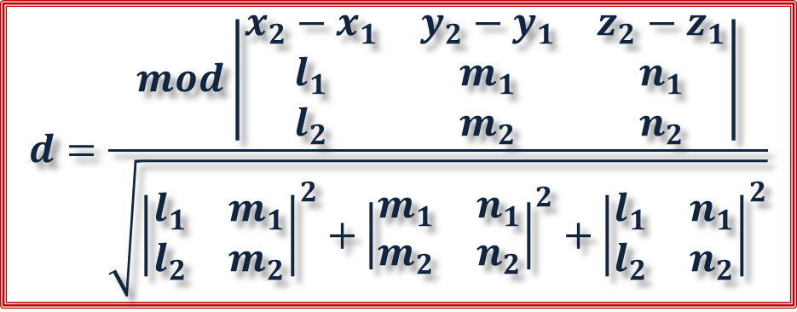
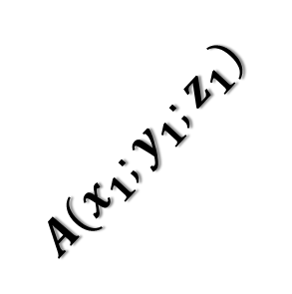

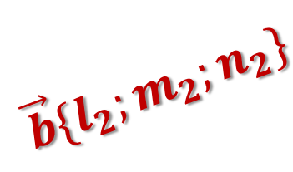
8. Расстояние между двумя прямыми
$$\vec{a}\{l_{1};m_{1};n_{1}\}$$
$$●$$
$$\vec{b}\{l_{2};m_{2};n_{2}\}$$
$$A(x_{1};y_{1};z_{1})$$
$$●$$
$$B(x_{2};y_{2};z_{2})$$
$$d=\frac{mod\left|\begin{matrix}x_{2}−x_{1} & y_{2}−y_{1} & z_{2}−z_{1} \\ l_{1} & m_{1} & n_{1} \\ l_{2} & m_{2} & n_{2}\end{matrix}\right|}{\sqrt{{\left|\begin{matrix}l_{1} & m_{1} \\ l_{2} & m_{2}\end{matrix}\right|}^{2}{+\left|\begin{matrix}m_{1} & n_{1} \\ m_{2} & n_{2}\end{matrix}\right|}^{2}+{\left|\begin{matrix}l_{1} & n_{1} \\ l_{2} & n_{2}\end{matrix}\right|}^{2}}}$$
Борзова И. Б.

Slide 44
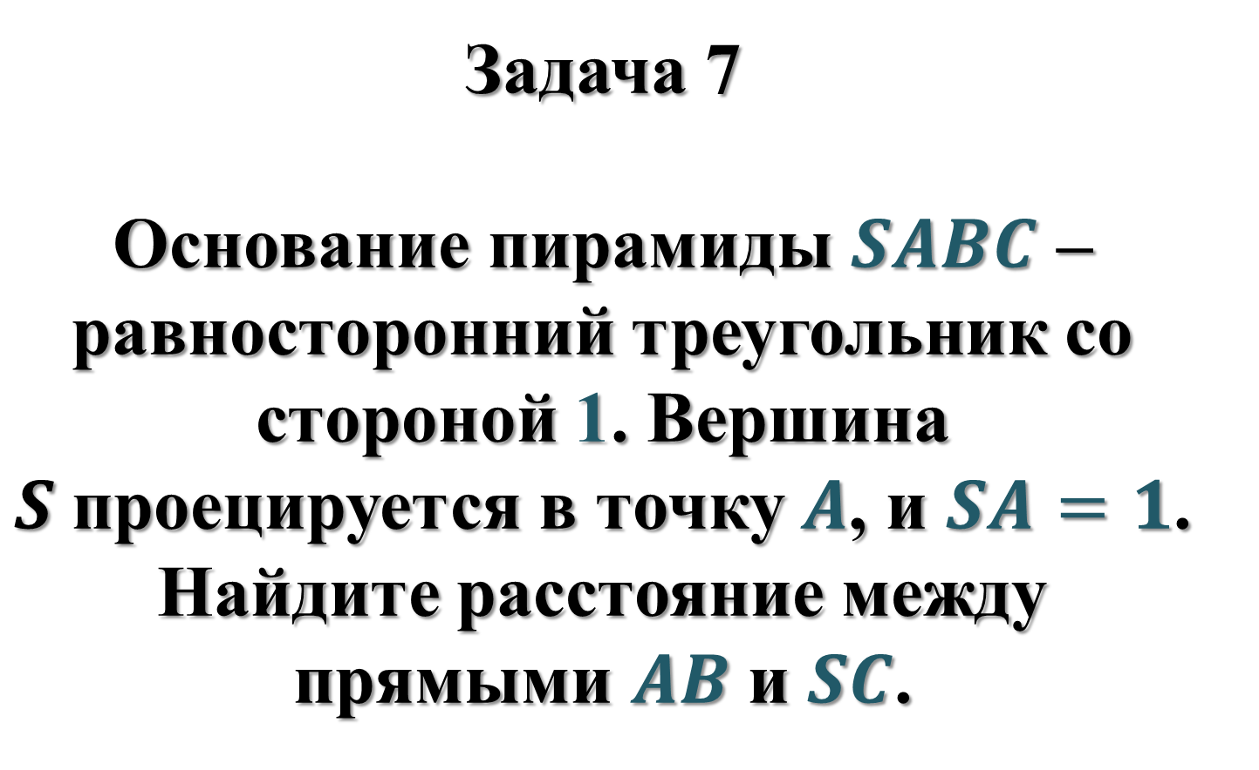
Задача 7
Основание пирамиды $SABC$ – равносторонний треугольник со стороной 1. Вершина $S$проецируется в точку $A$, и $SA=1$. Найдите расстояние между прямыми $AB$и $SC$.
Борзова И. Б.

Slide 45












$$y$$
$$z$$
$$C$$
$$S$$
$$A$$
$$B$$
$$x$$
$$A$$
$$C$$
$$y$$
$$B$$
$$x$$
Борзова И. Б.

Slide 46
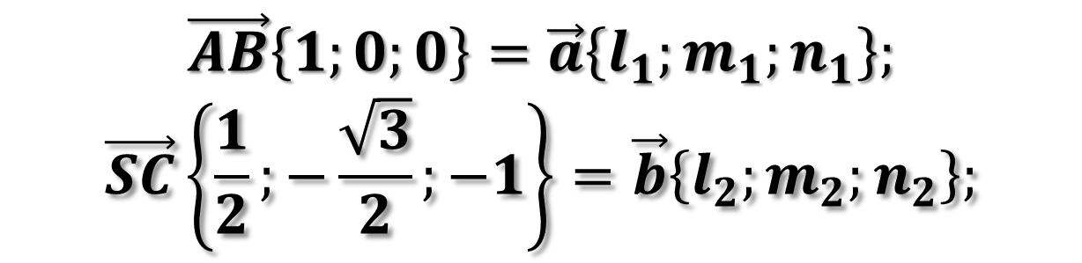
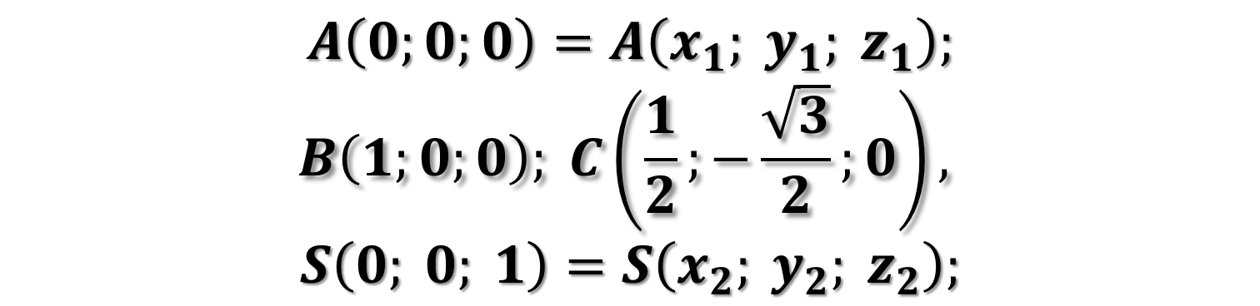
$$A\left(0;0;0\right)=A\left(x_{1}; y_{1}; z_{1}\right);$$
$$B\left(1;0;0\right); C\left(\frac{1}{2};−\frac{\sqrt{3}}{2};0\right),$$
$$S\left(0; 0; 1\right)=S\left(x_{2}; y_{2}; z_{2}\right);$$
$$\vec{AB}\left\{1;0;0\right\}=\vec{a}\left\{l_{1};m_{1};n_{1}\right\};$$
$$\vec{SC}\left\{\frac{1}{2};−\frac{\sqrt{3}}{2};−1\right\}=\vec{b}\left\{l_{2};m_{2};n_{2}\right\};$$
Борзова И. Б.

Slide 47

$$d=\frac{mod\left|\begin{matrix}0 & 0 & 1 \\ 1 & 0 & 0 \\ \frac{1}{2} & −\frac{\sqrt{3}}{2} & −1\end{matrix}\right|}{\sqrt{{\left|\begin{matrix}1 & 0 \\ \frac{1}{2} & −\frac{\sqrt{3}}{2}\end{matrix}\right|}^{2}{+\left|\begin{matrix}0 & 0 \\ −\frac{\sqrt{3}}{2} & −1\end{matrix}\right|}^{2}+{\left|\begin{matrix}1 & 0 \\ \frac{1}{2} & −1\end{matrix}\right|}^{2}}}=$$
$$=\frac{\sqrt{21}}{7}.$$
$$Ответ: \frac{\sqrt{21}}{7}.$$
Борзова И. Б.

